Slide 1

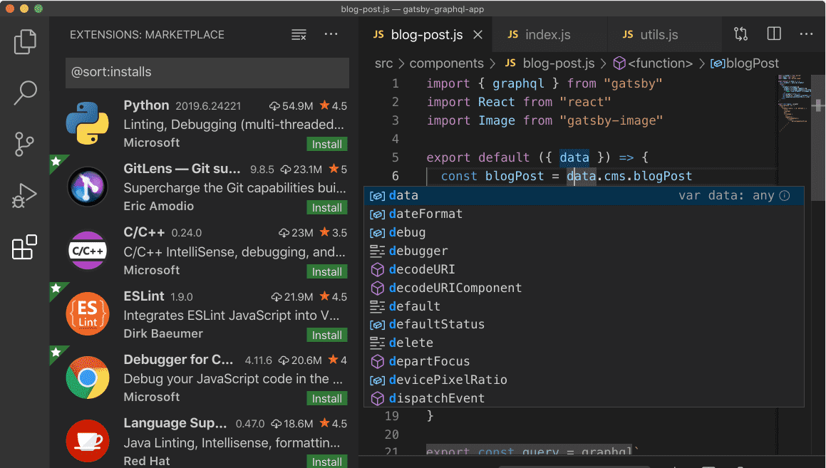
MVC
PROJECT
A Team
프로젝트
결과 보고서
Ezen_Developer
문다온
Team Project Manager

Slide 2




01
팀 구성원 및 역할
Ezen_Developer
문다온
김민정
박건도
윤대희
PM | BACKEND
PL | FRONTEND
PA | FRONTEND
PA | BACKEND
역할분배
기획
문서관리
DB 설계
문서초안
요구분석
화면편집
개인과제
일정관리
화면편집
디자인
테스트
{ }
공통역할
화면 설계 / 프로그램 설계 / 프로젝트 개발

Slide 3
02
프로젝트 소개
Ezen_Developer
Project
MVC 패턴을 활용한 학사 출결 관리 시스템
Project Name
Ezen_Univ

Slide 4

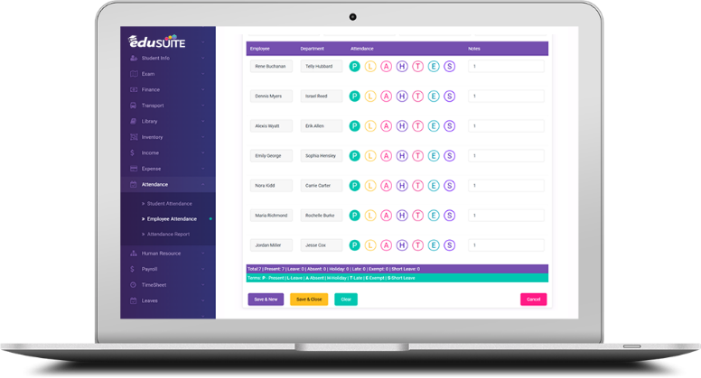


02
프로젝트 소개
Ezen_Developer
MVC 패턴을 활용한 학사 출결 관리 시스템
PROBLEM
OBJECTIVE
종이 출석부
출결 관리 효율 향상
복잡한 구조
쉽고 빠른 사용

Slide 5
03
프로젝트 일정
Ezen_Developer
요구사항 작성
프로젝트 계획서
Kick - Off
사이트맵 설계 / 스토리보드 작성
DB 설계
10.13 ~ 10.17
10.18 ~ 10.20
10.20
10.23 ~ 10.27
10.30 ~ 11.03
쿼리 작성
페이지 디자인
중간보고
프로그램 설계
11.20 ~ 11.24
11.13 ~ 11.17
11.13
11.06 ~ 11.10
프로그램 개발
체크리스트 작성 / 테스트
완료보고서 작성
발표
11.24 ~ 12.08
12.11 ~ 12.15
12.16
12.17

Slide 6












04
사용기술
Ezen_Developer
개발도구
관리도구
프로그래밍 언어
프로그래밍
서버
프로그램
DB
DB 개발 및 설계
형상관리
웹 프로그램
디자인
그래픽 편집
브라우저

Slide 7
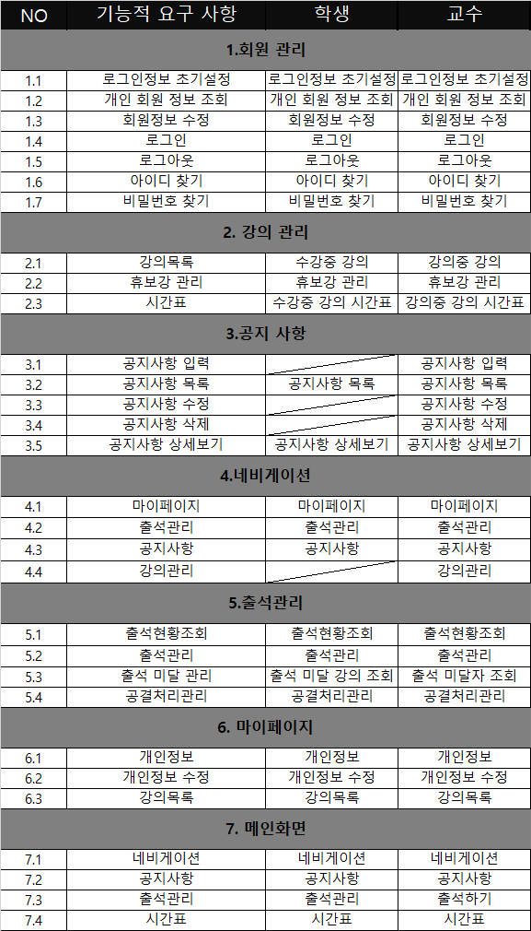
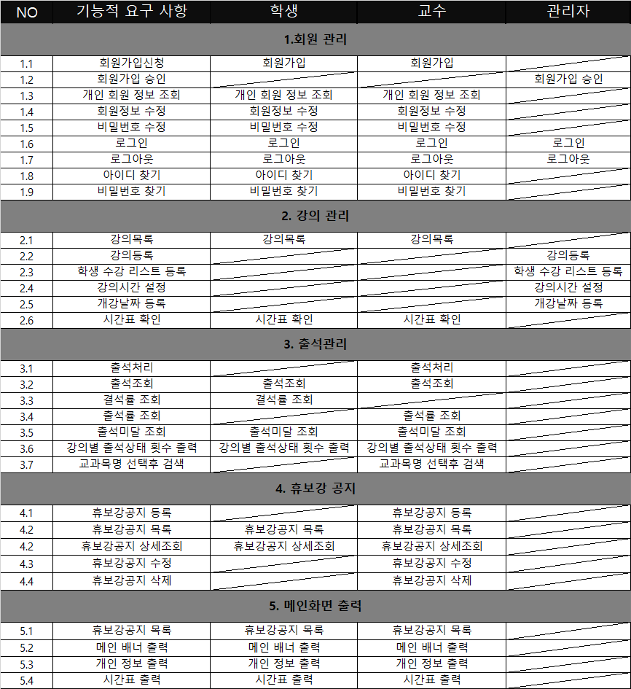
05
요구사항
Ezen_Developer
휴보강 기능 삭제
공결처리 기능 삭제
회원가입 기능 추가
관리자 추가

Slide 8
05
요구사항
Ezen_Developer
주요 기능
〮 회원가입 승인
관리자
〮 강의 등록
〮 학생 수강 리스트 등록
〮 출결 조회
교수
〮 출석 관리
〮 휴보강 공지
학생
〮 출석조회

Slide 9
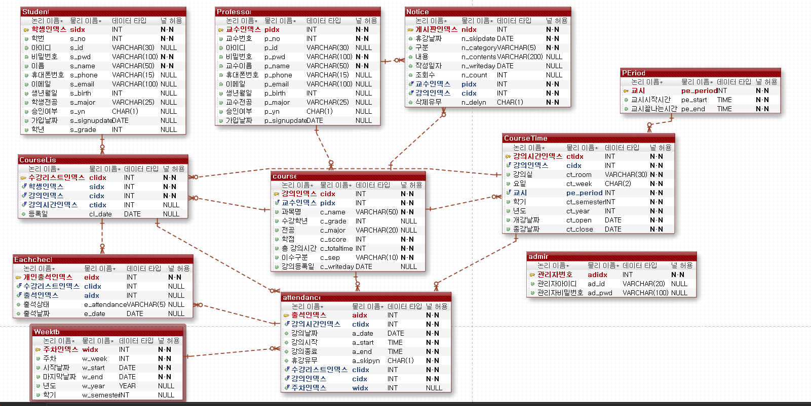
06
DB 설계 (ERD)
Ezen_Developer
컬럼 삭제
w_year -> startyear
w_semester -> starttm

Slide 10
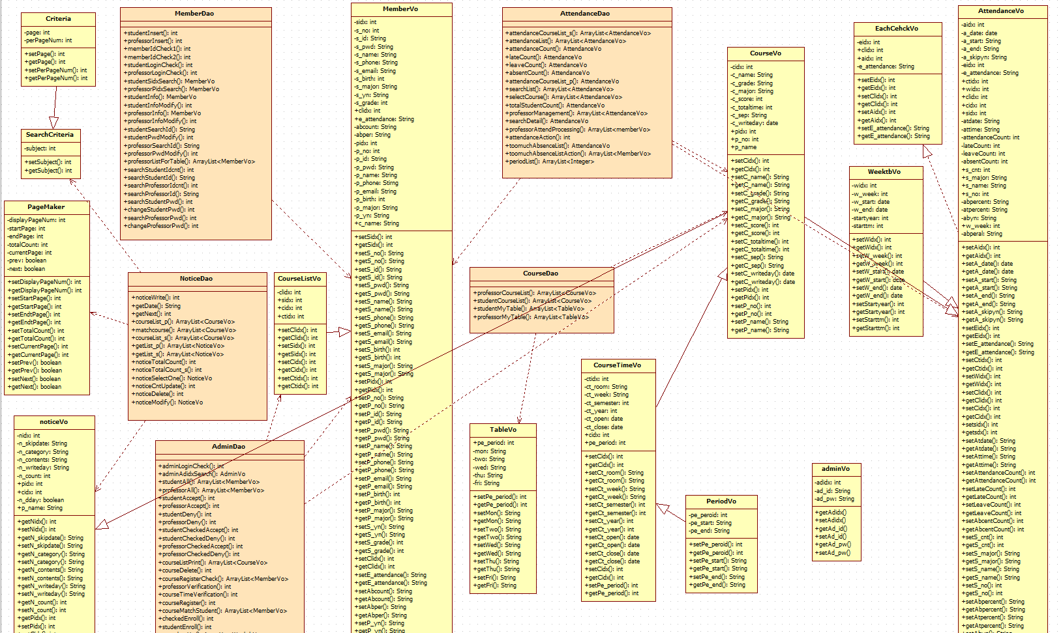
07
클래스 다이어그램
Ezen_Developer

Slide 11
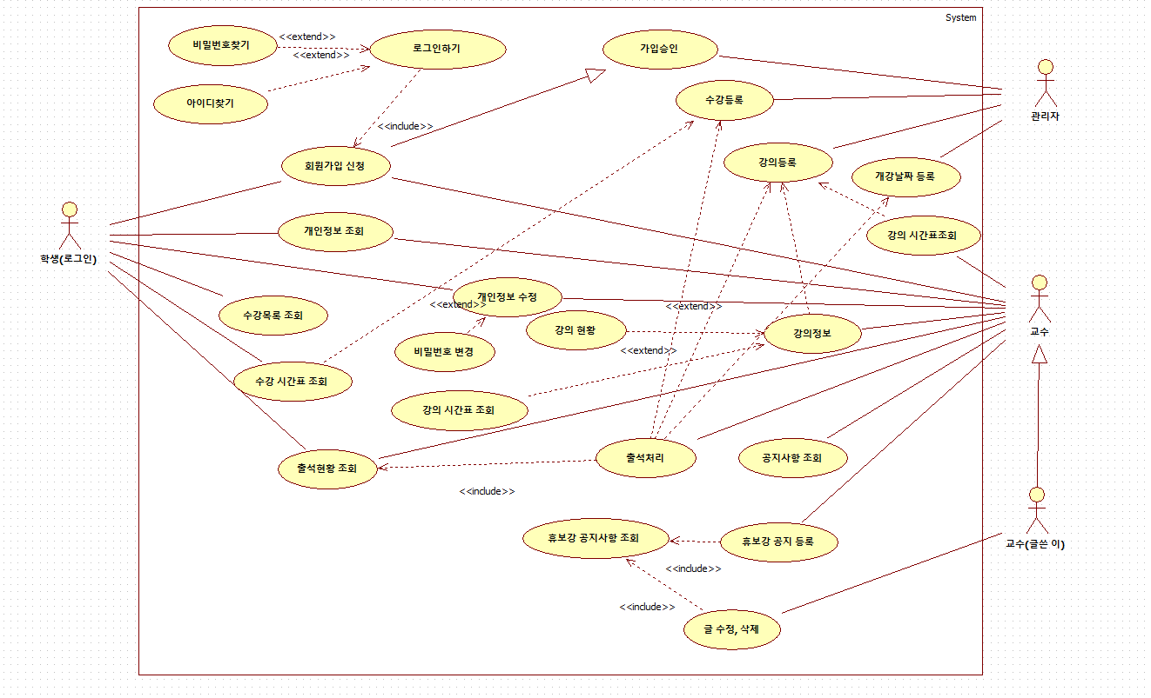
08
Use Case 다이어그램
Ezen_Developer

Slide 12
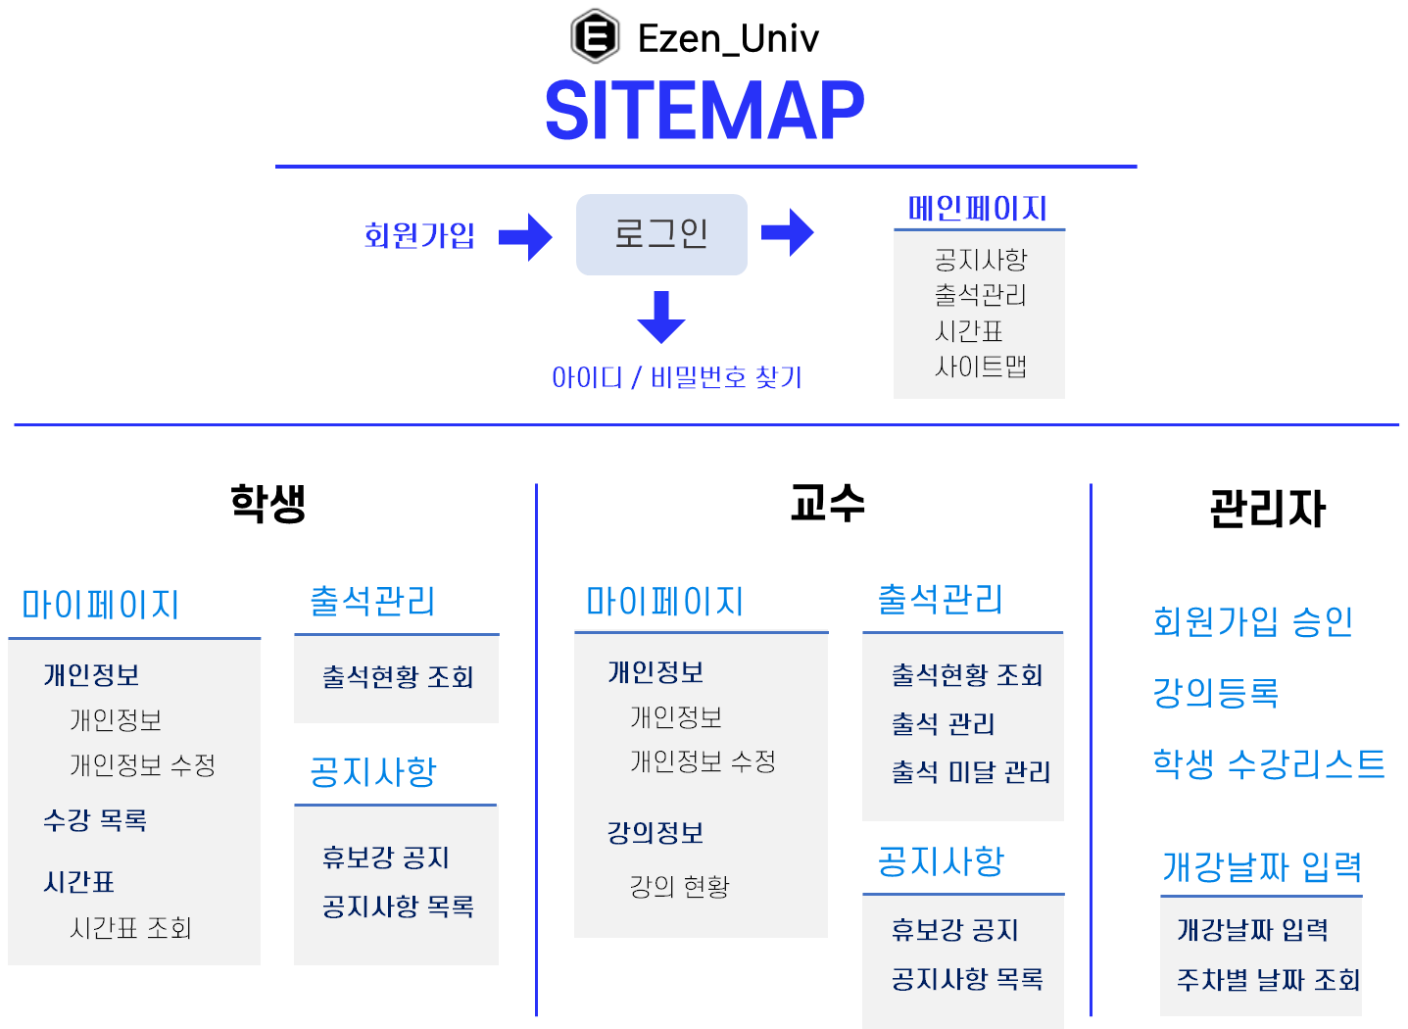
09
사이트맵
Ezen_Developer
+
교수 시간표 조회
+
교수 시간표 조회

Slide 13
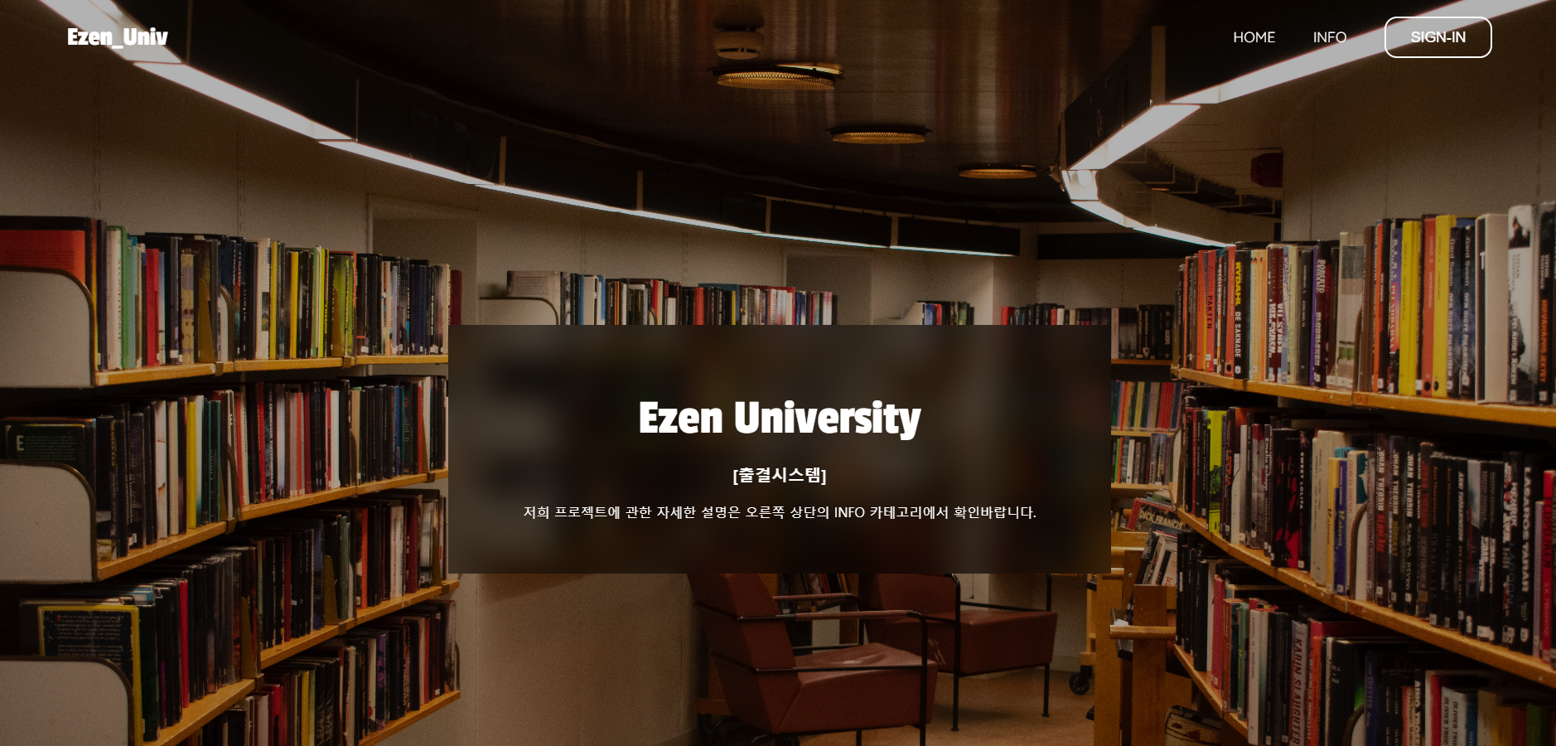
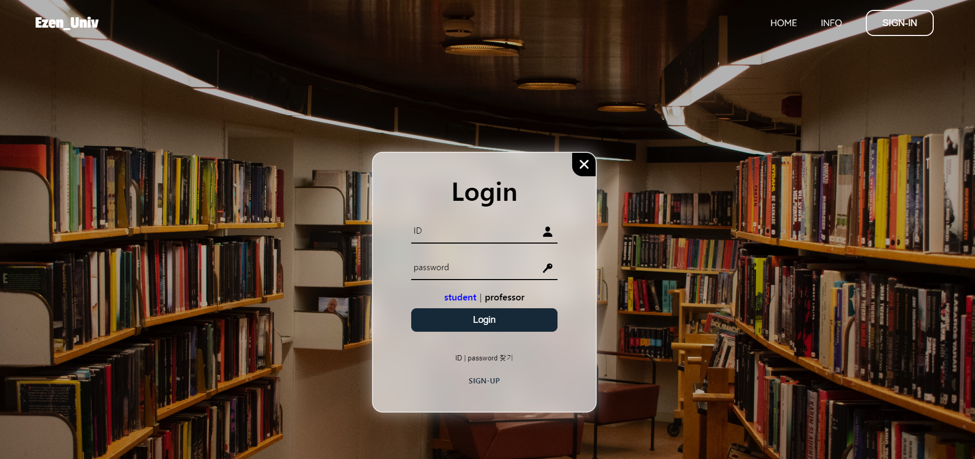
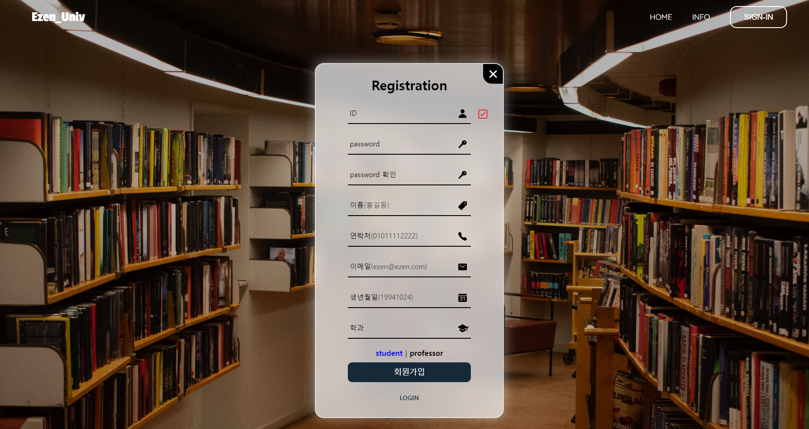
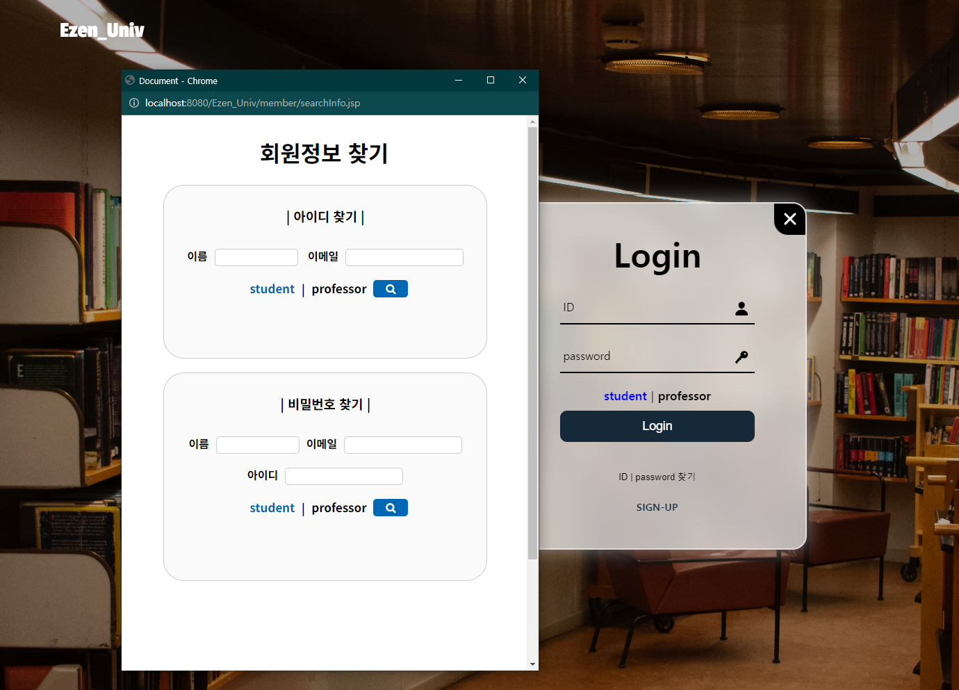
10
UI 페이지 흐름 (공통)
Ezen_Developer
첫페이지
로그인
회원가입
회원정보찾기
- 팝업창

Slide 14
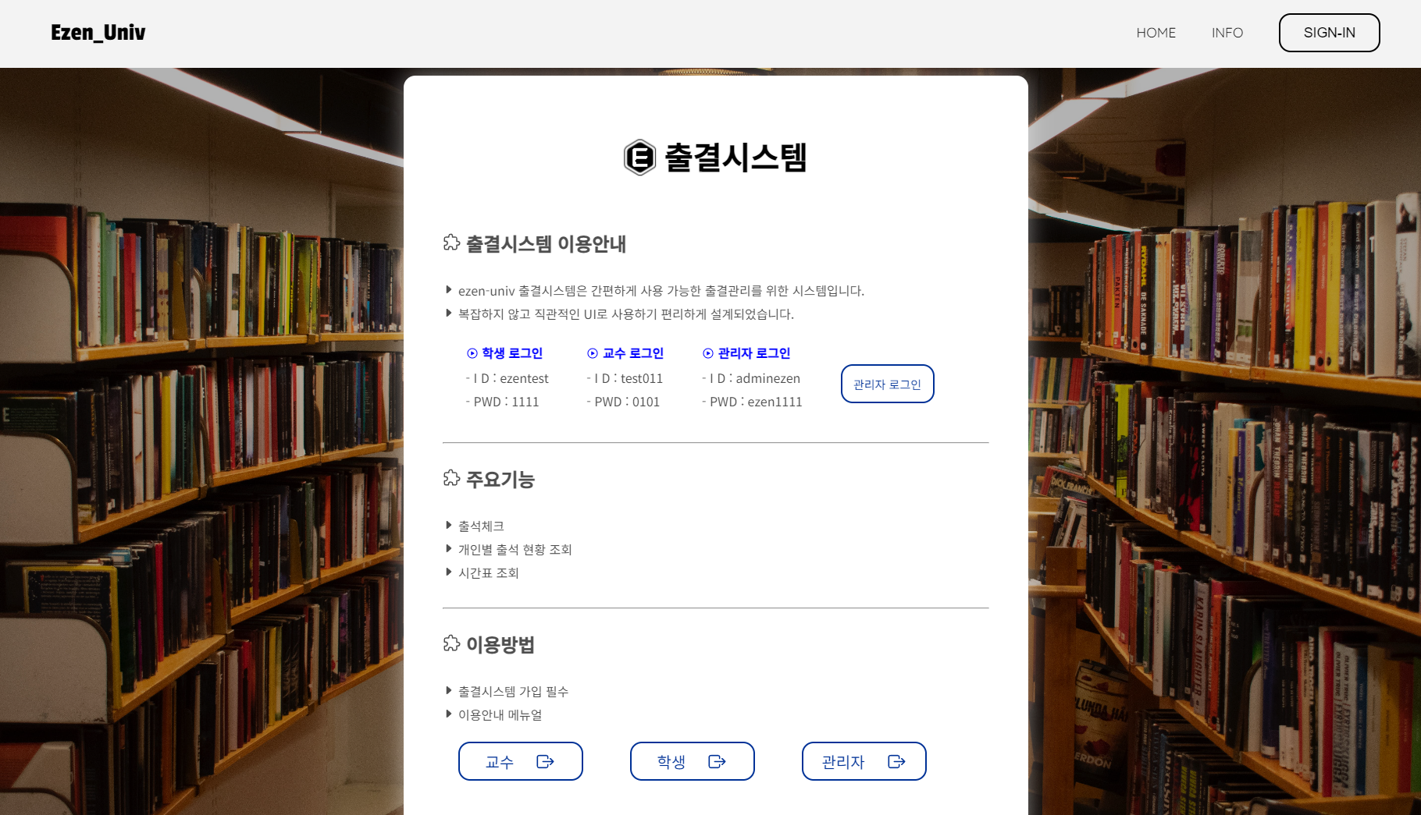
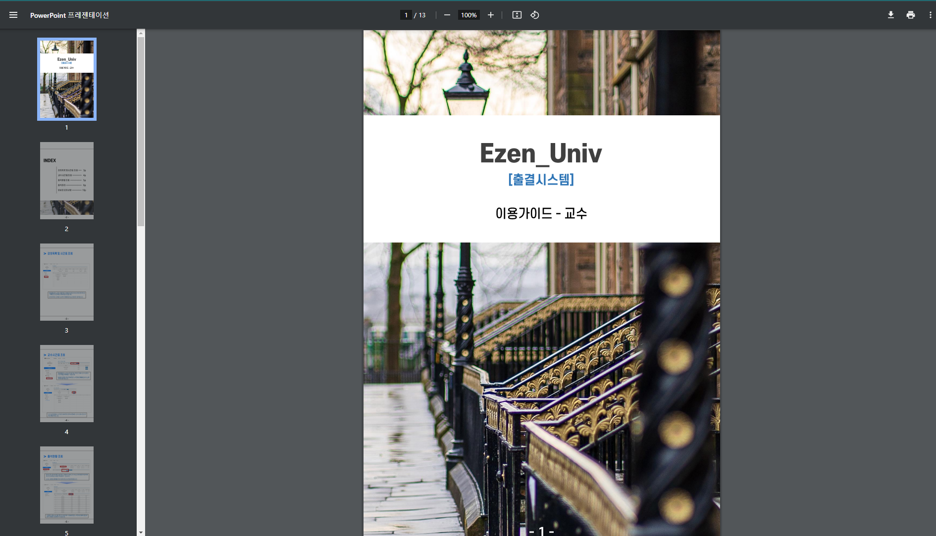
10
UI 페이지 흐름 (공통)
Ezen_Developer
페이지정보
이용가이드

Slide 15
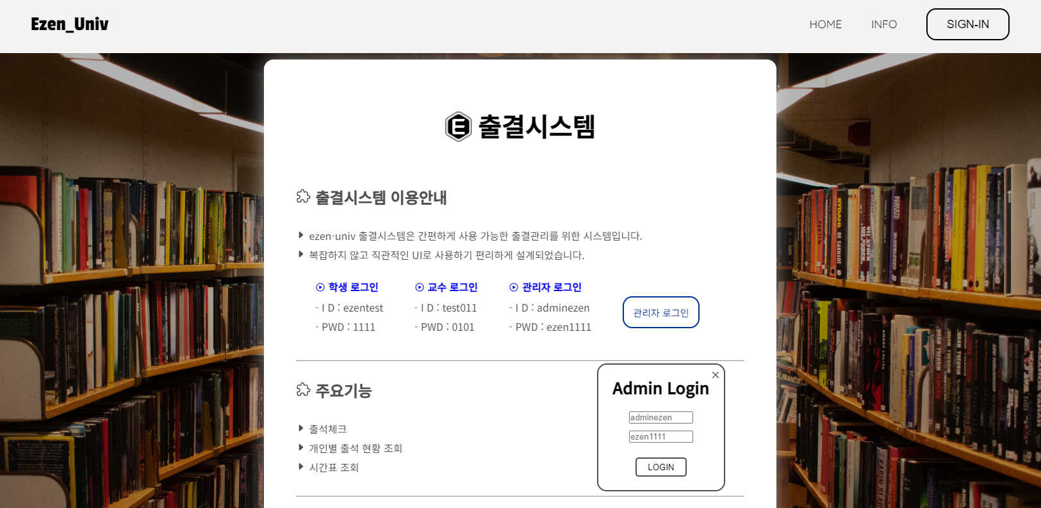
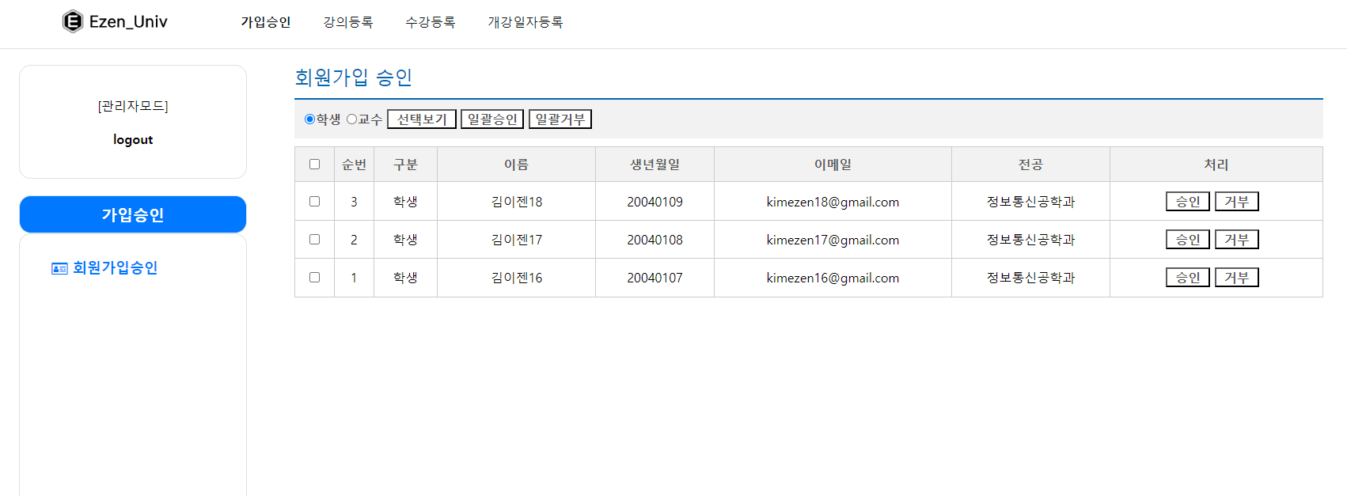
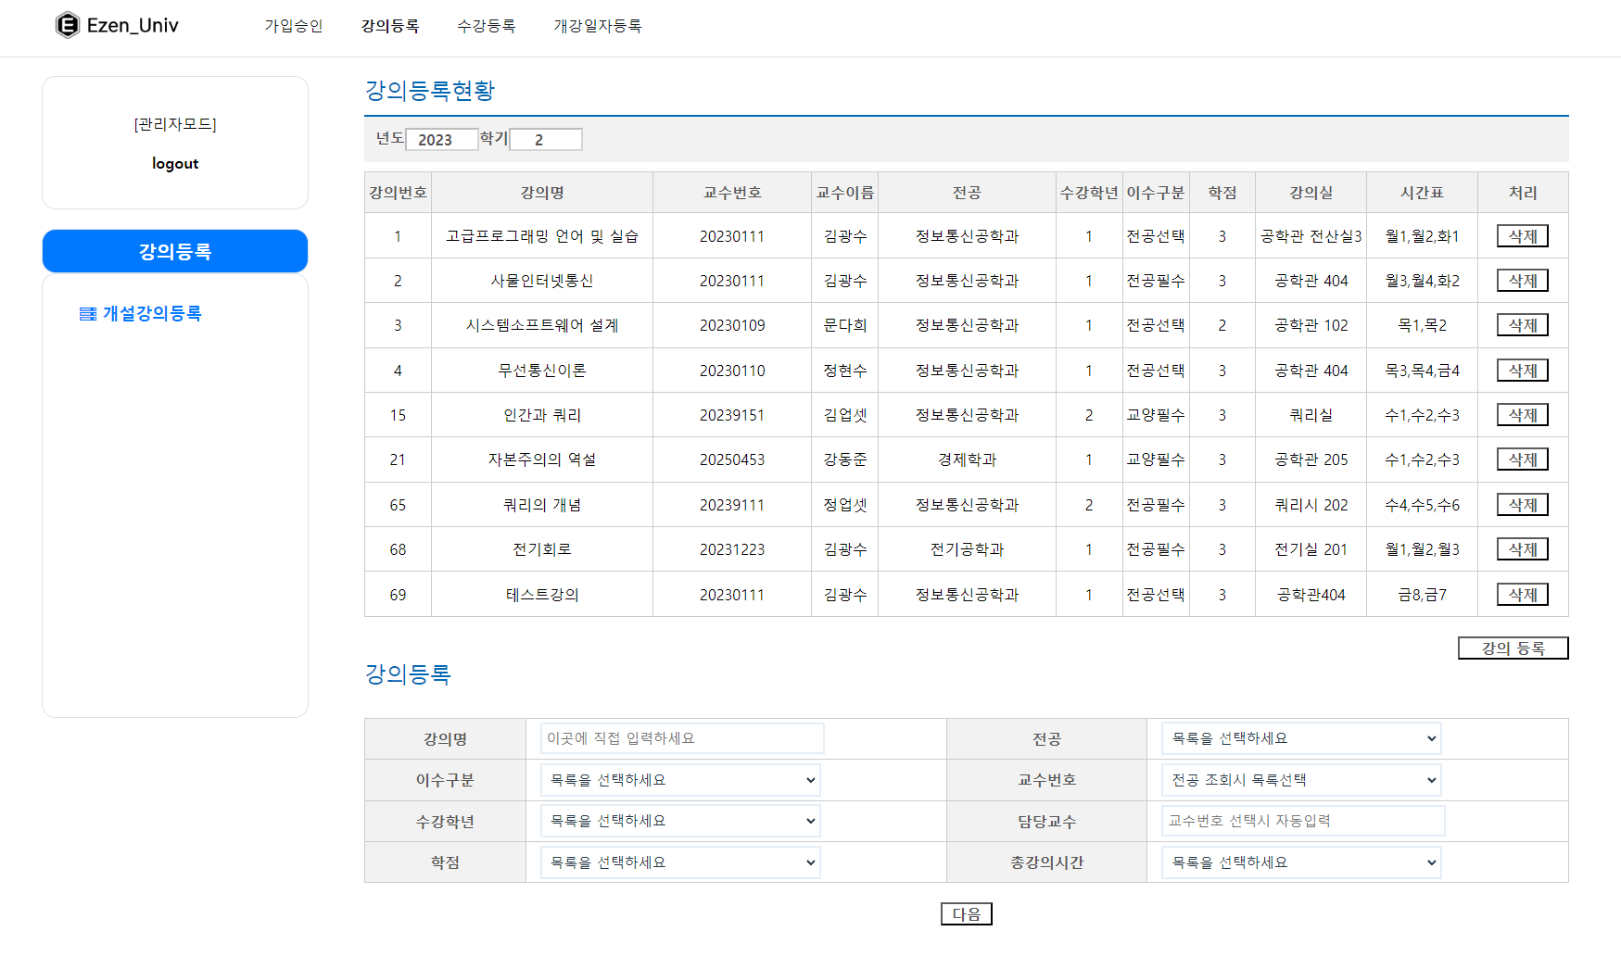
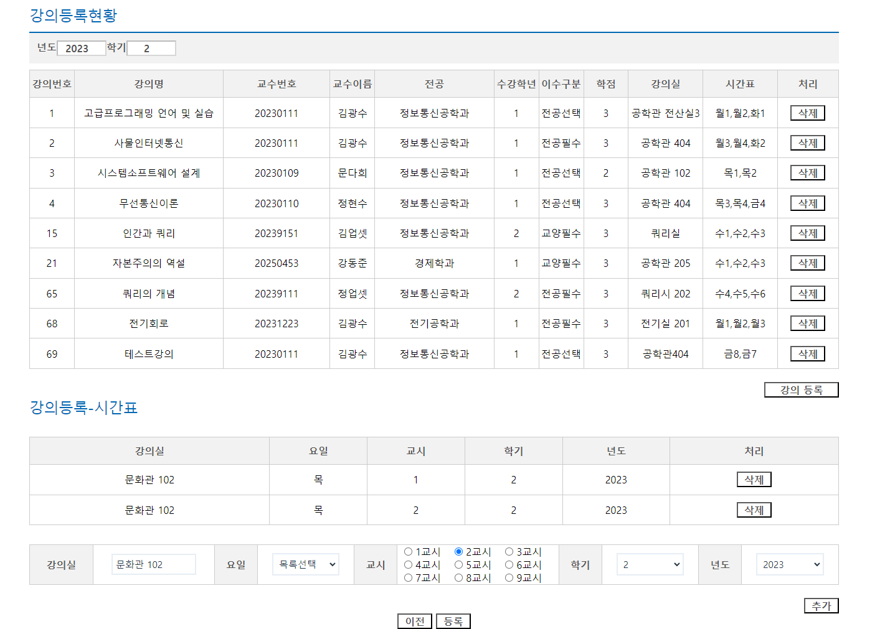
10
UI 페이지 흐름 (관리자)
Ezen_Developer
로그인
가입승인
강의등록
강의등록

Slide 16
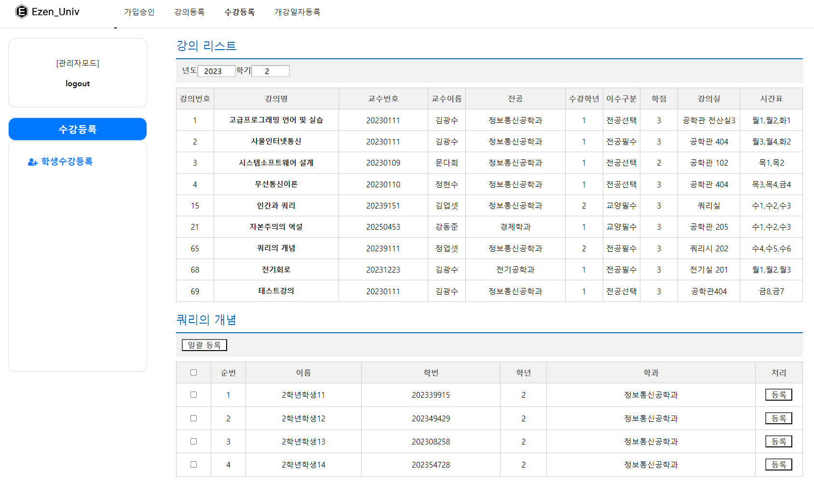
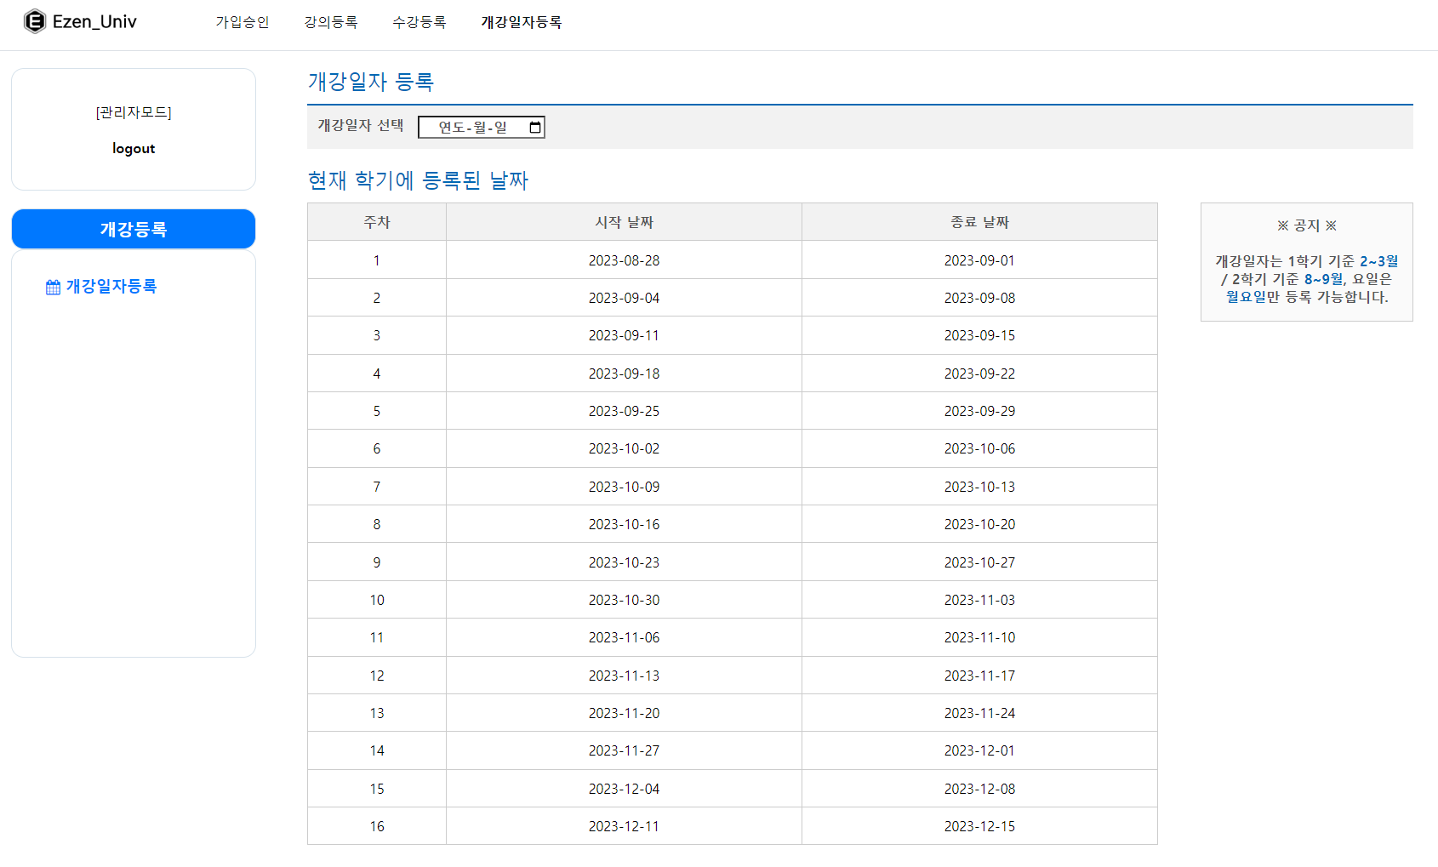
10
UI 페이지 흐름 (관리자)
Ezen_Developer
수강등록
개강날짜 등록

Slide 17
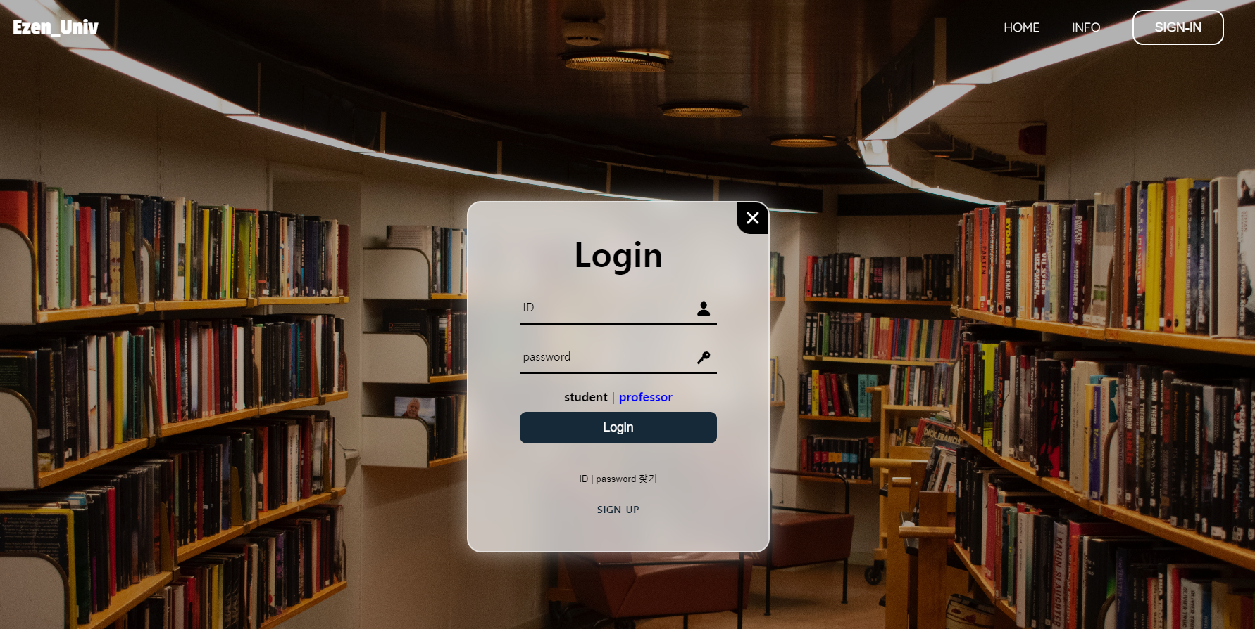
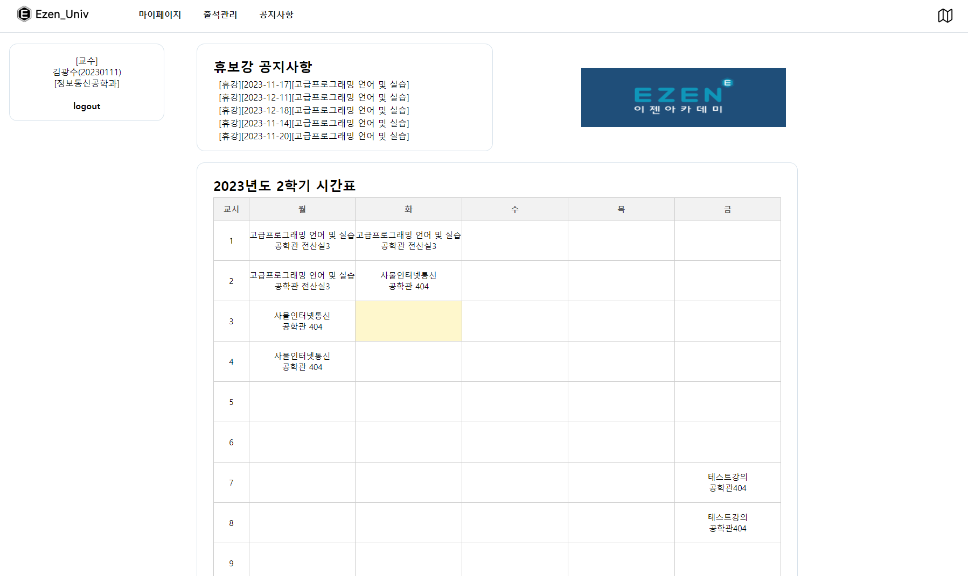
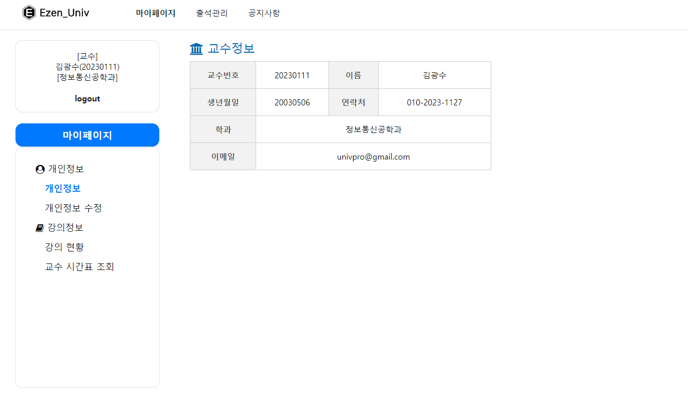
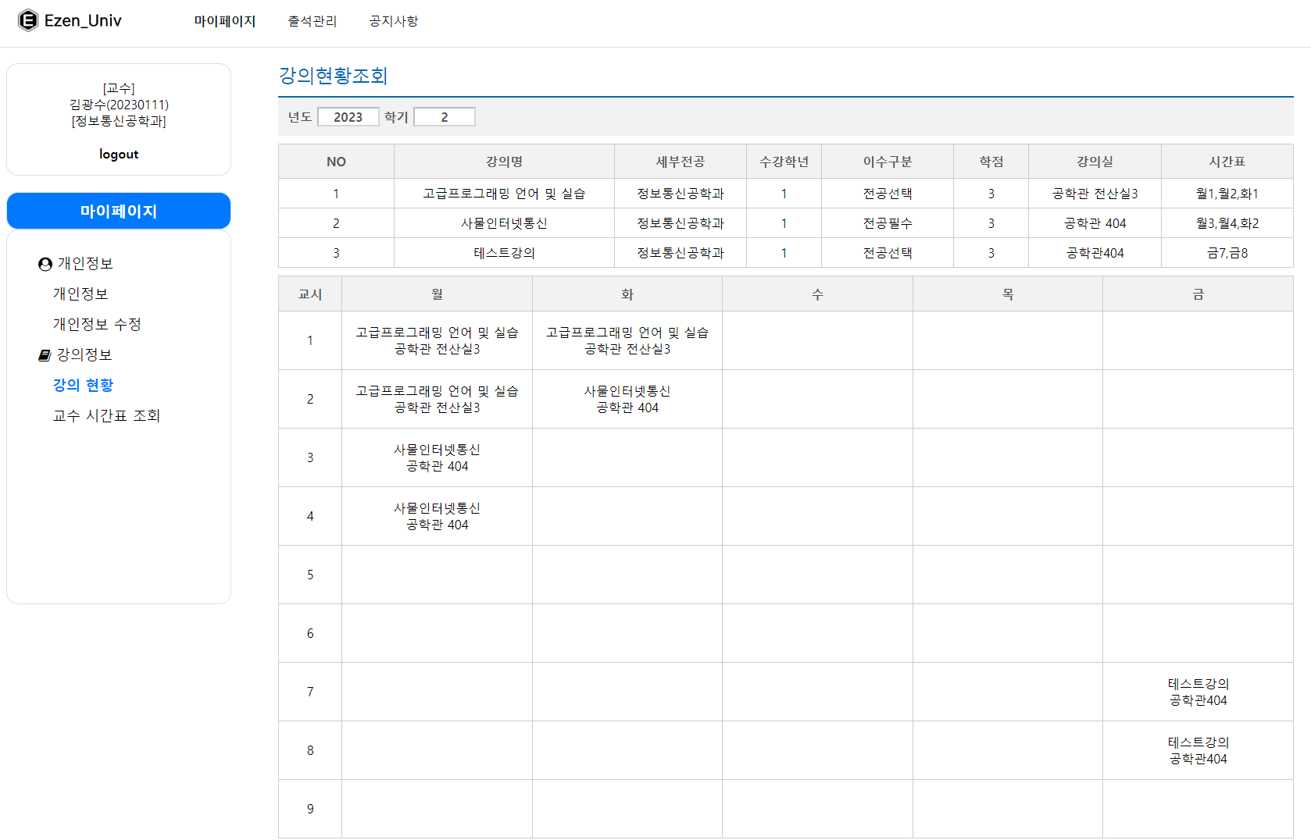
10
UI 페이지 흐름 (교수)
Ezen_Developer
로그인
메인페이지
마이페이지
- 개인정보
마이페이지
- 강의현황

Slide 18
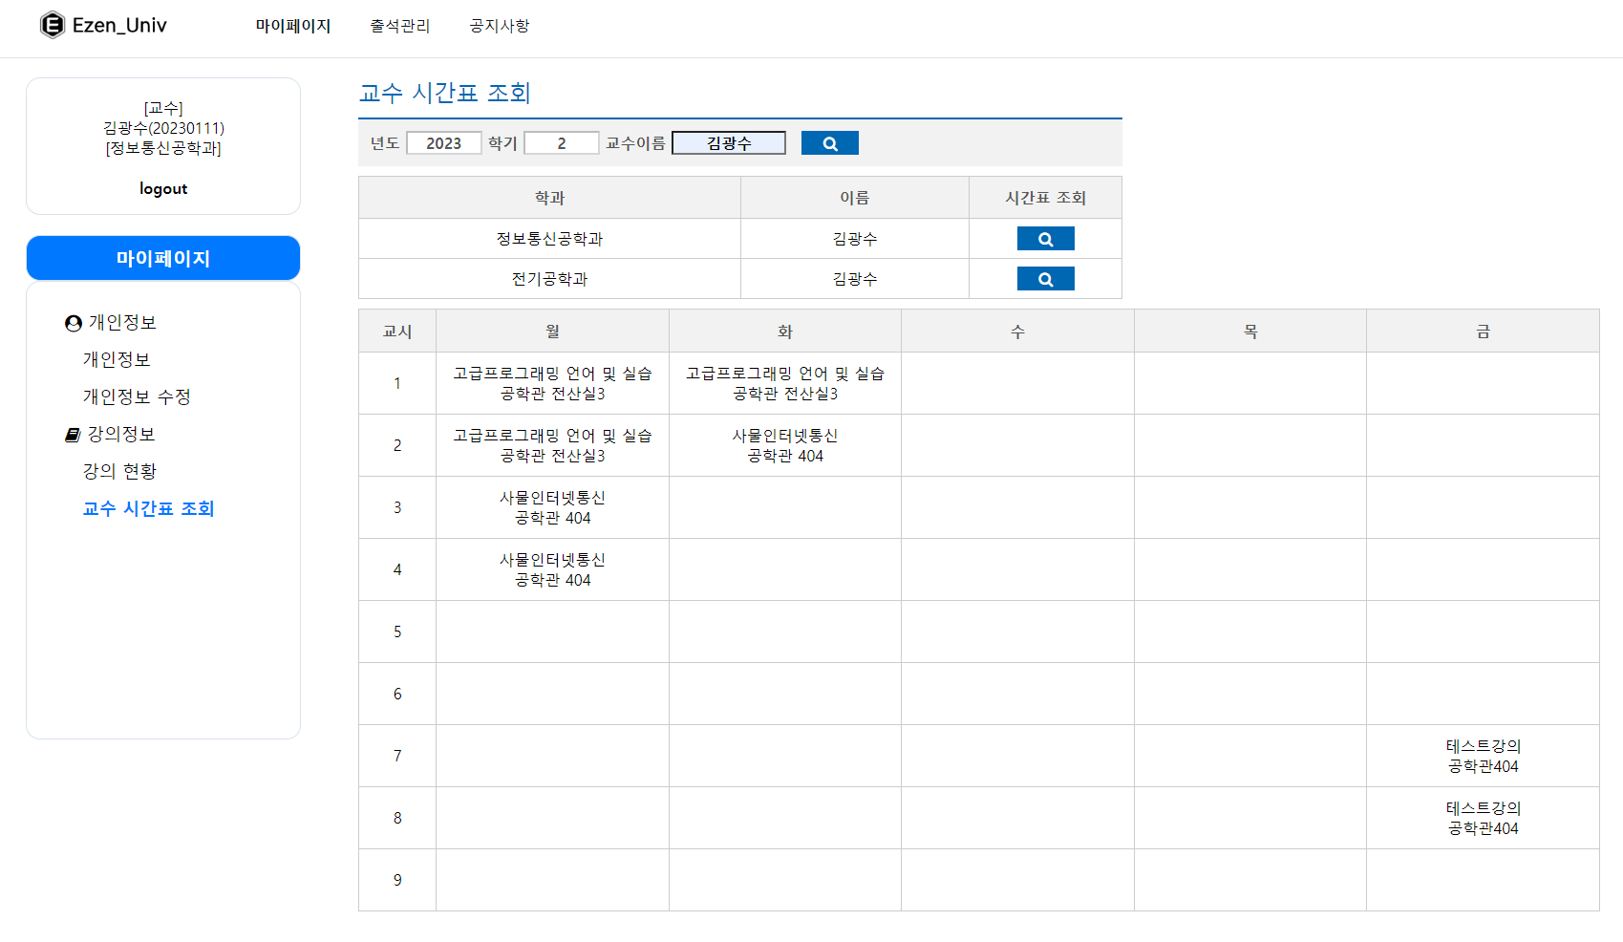
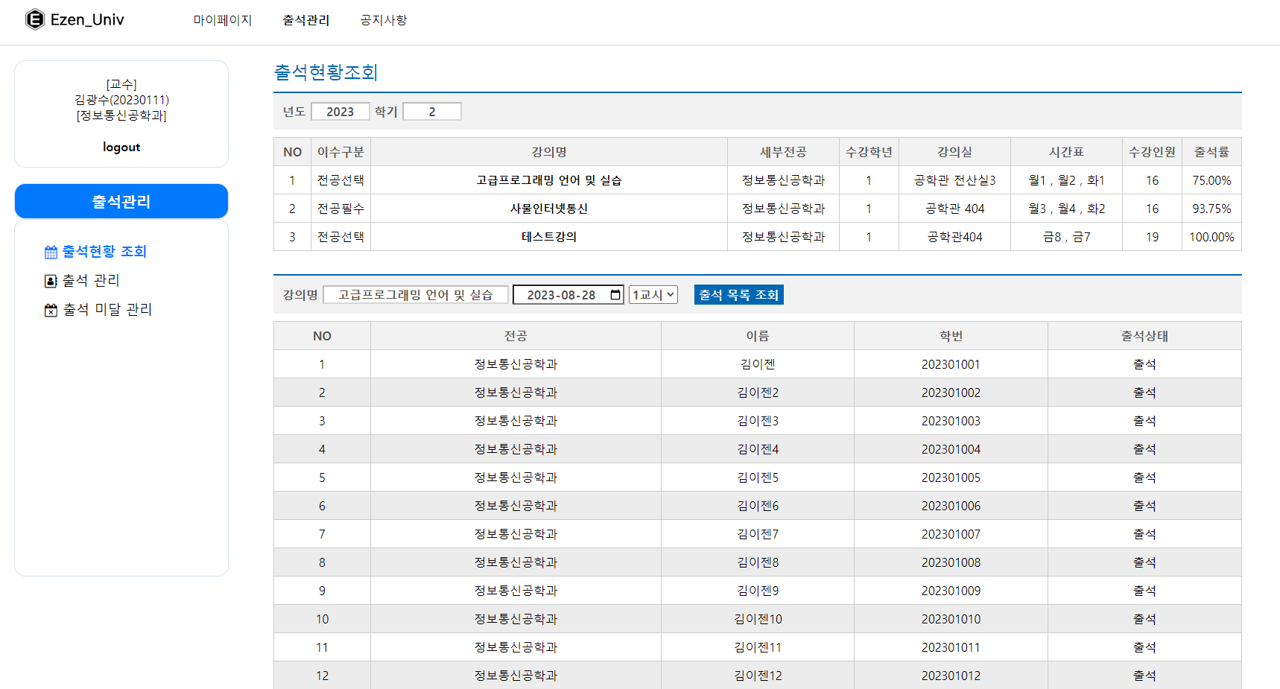
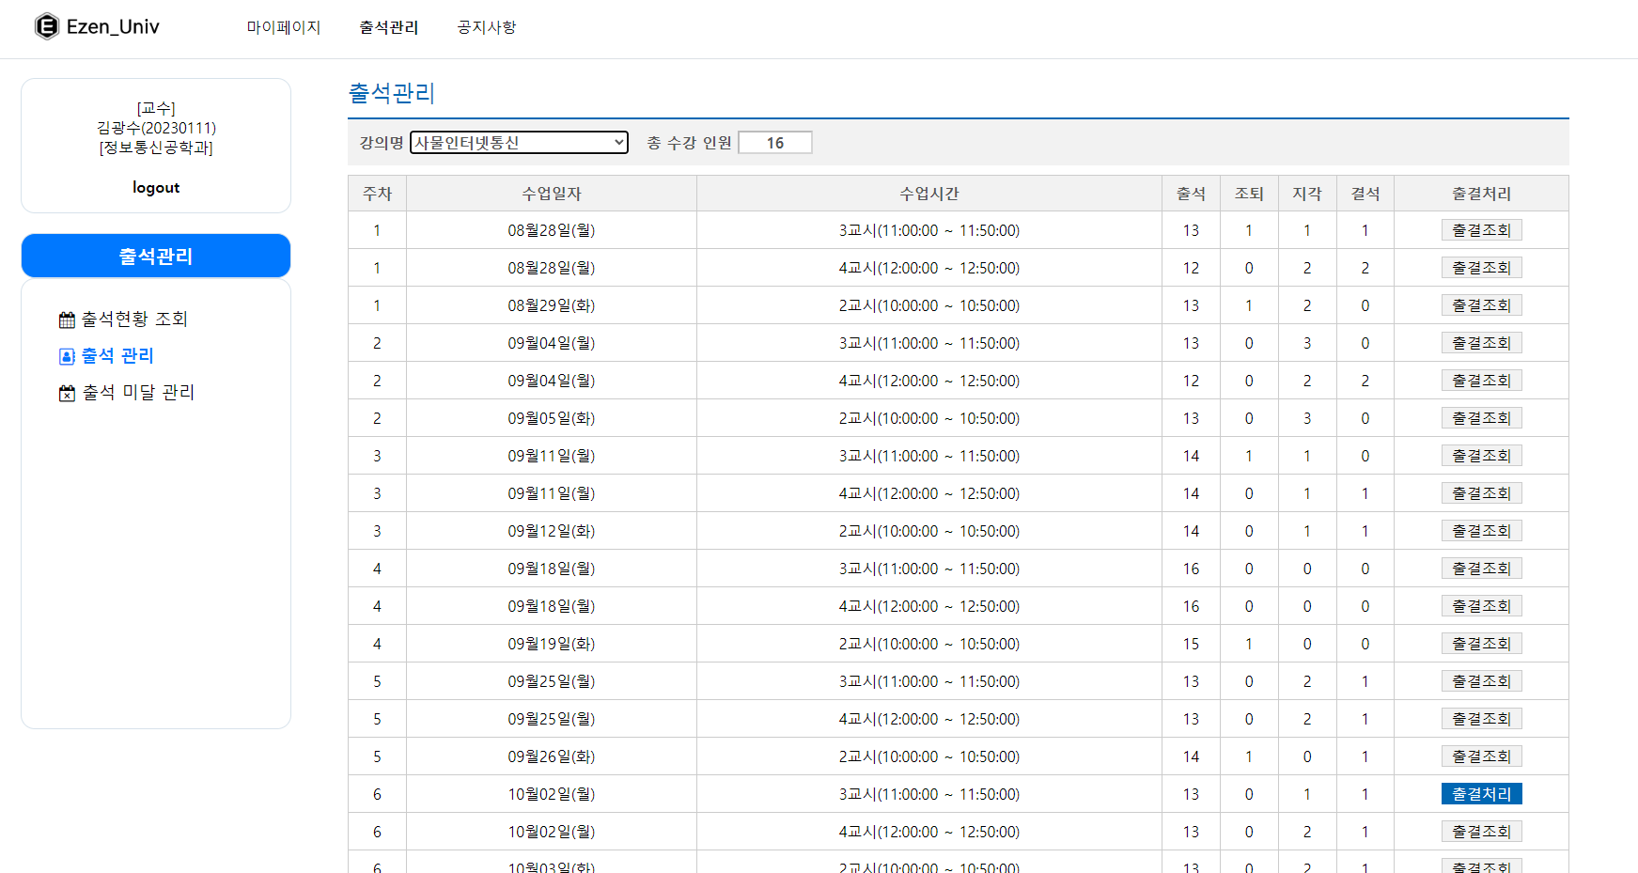
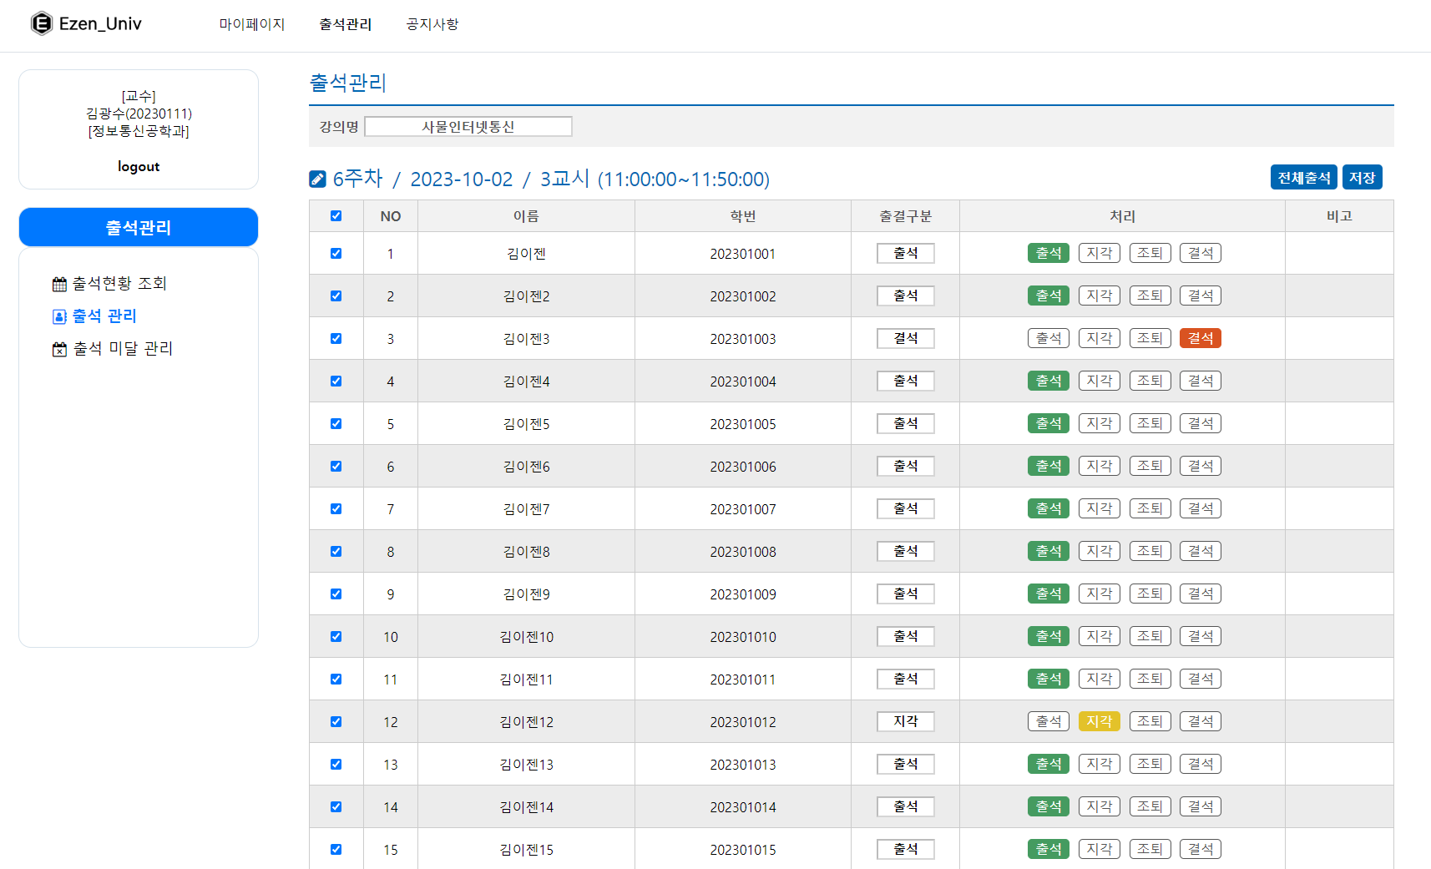
10
UI 페이지 흐름 (교수)
Ezen_Developer
마이페이지
- 교수 시간표 조회
출석관리
- 출석현황 조회
출석관리
- 출석 관리
출석관리
- 출석 관리

Slide 19
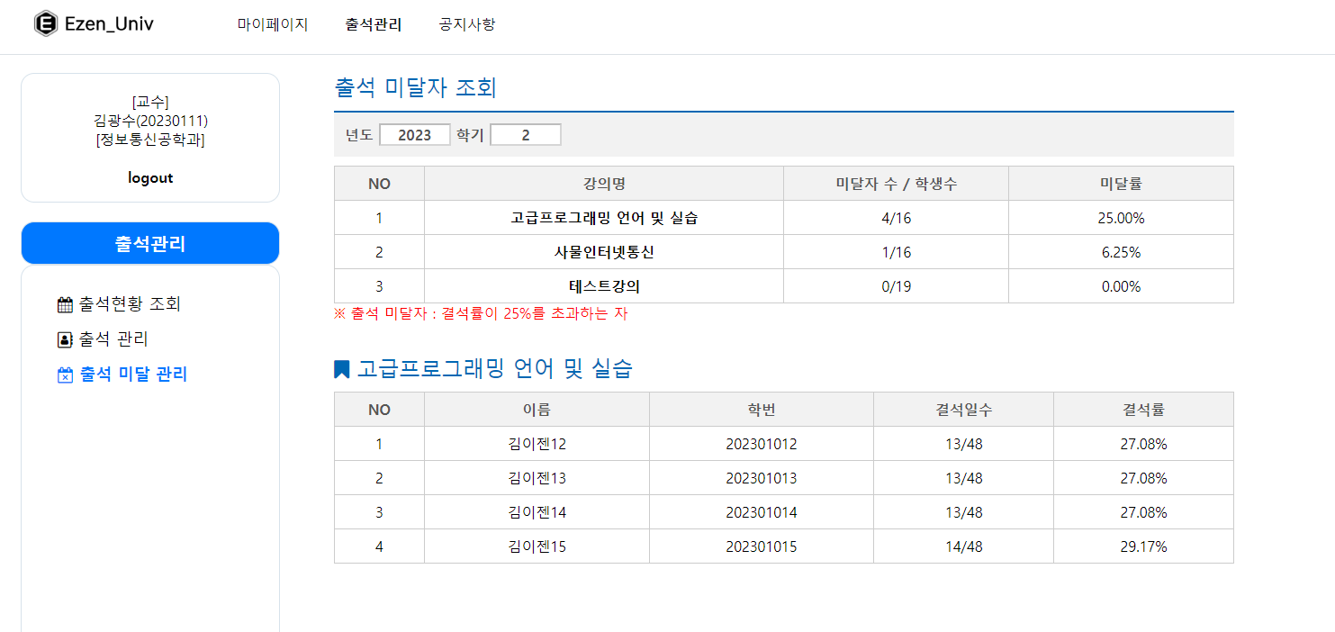
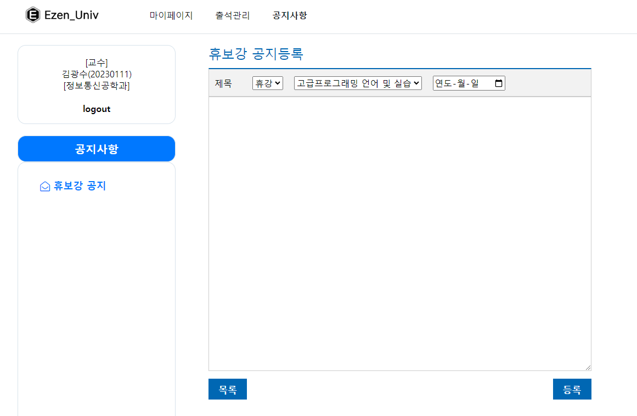
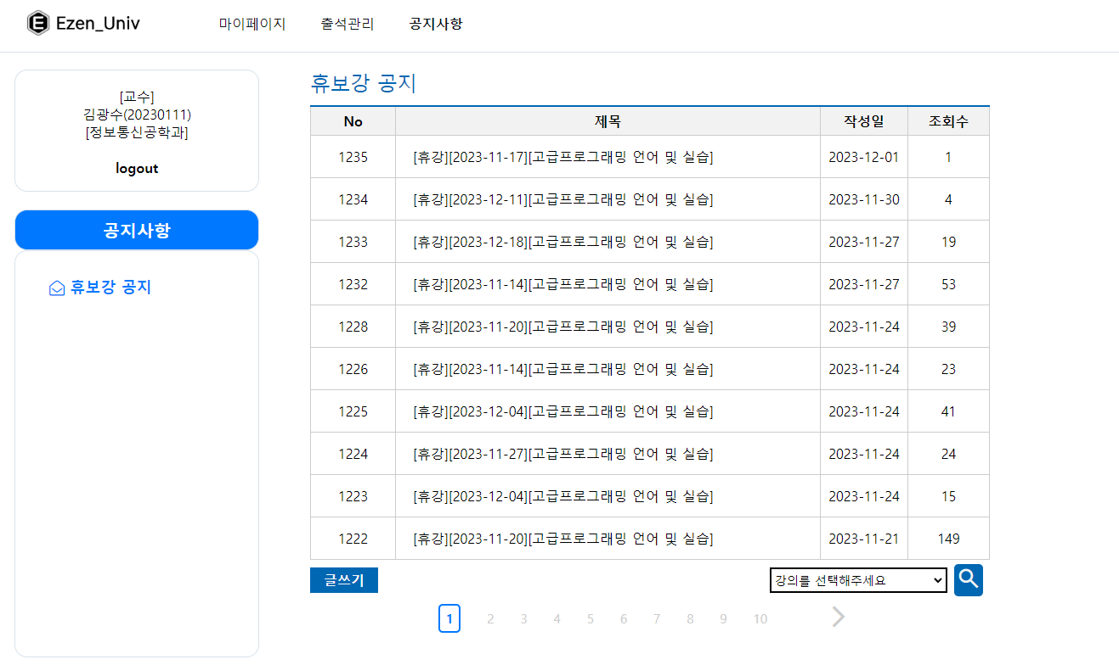
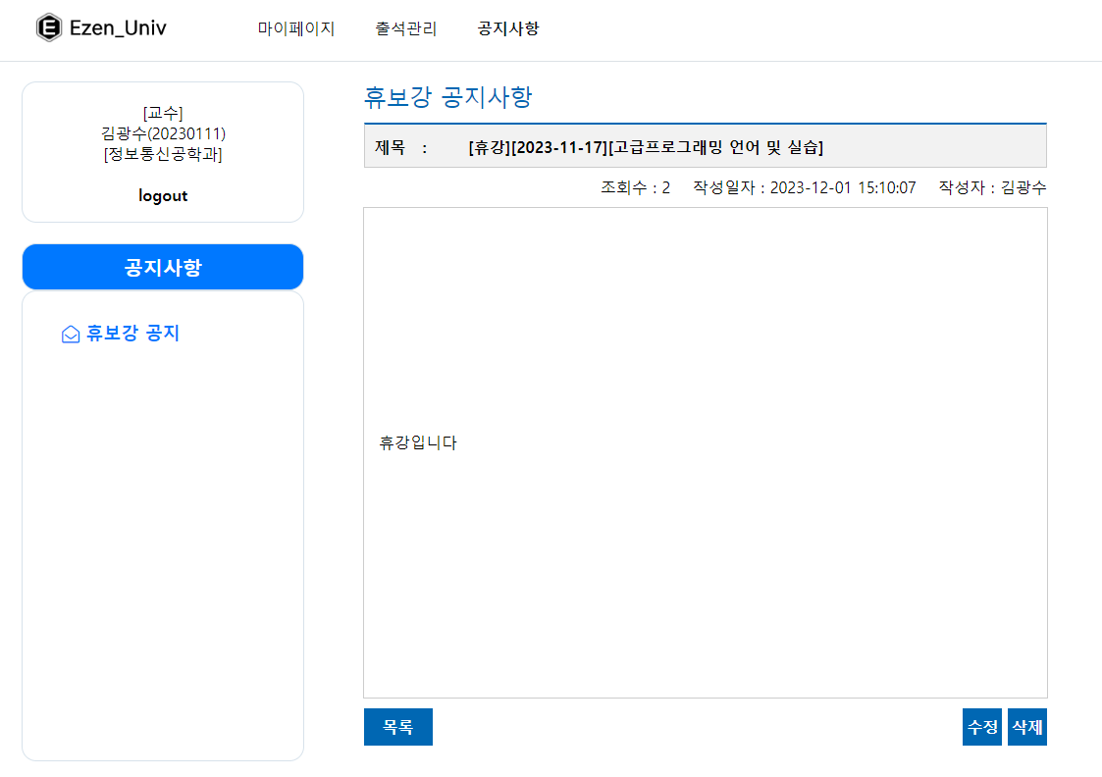
10
UI 페이지 흐름 (교수)
Ezen_Developer
출석관리
- 출석 미달 관리
공지사항
- 휴보강 글쓰기
공지사항
- 휴보강 공지
공지사항
- 휴보강 상세보기

Slide 20

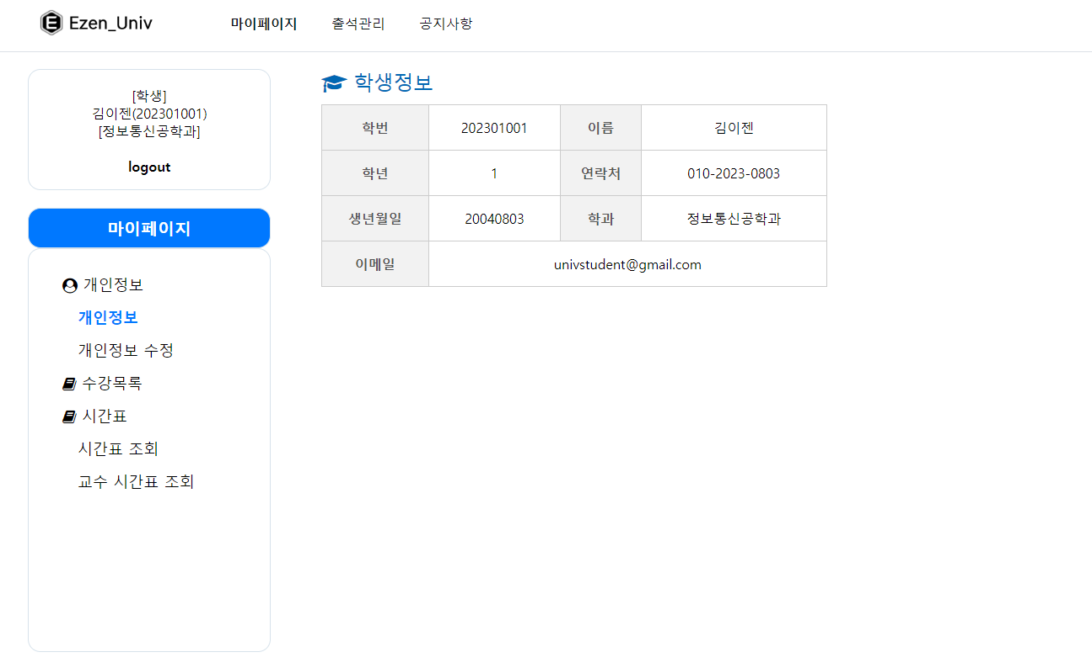
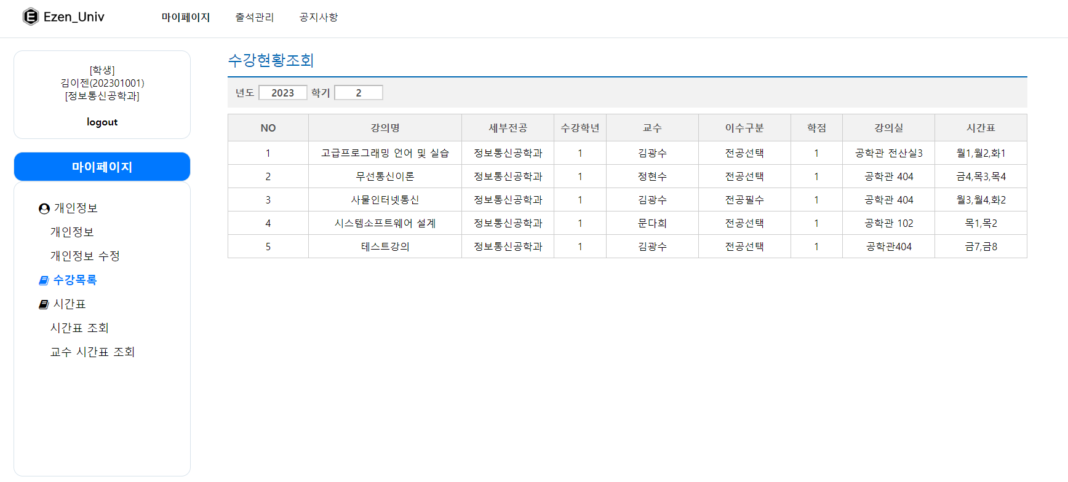
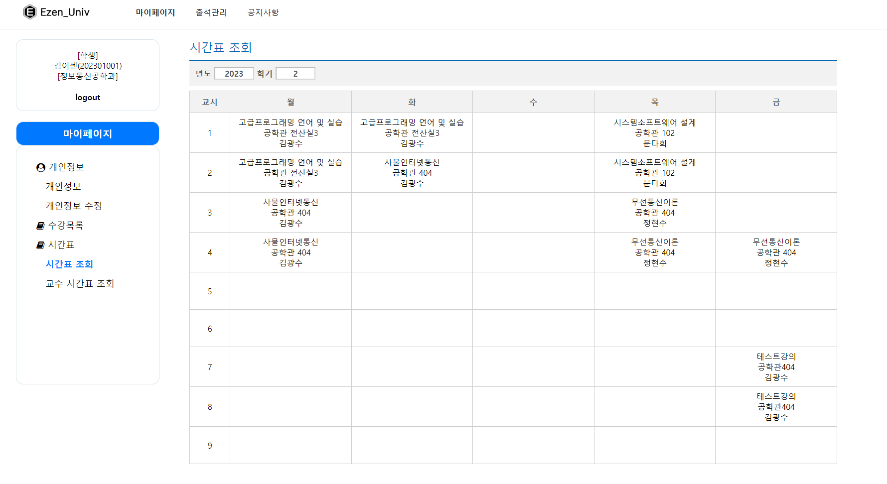
10
UI 페이지 흐름 (학생)
Ezen_Developer
페인페이지
마이페이지
- 개인정보
마이페이지
- 수강목록
마이페이지
- 시간표 조회

Slide 21
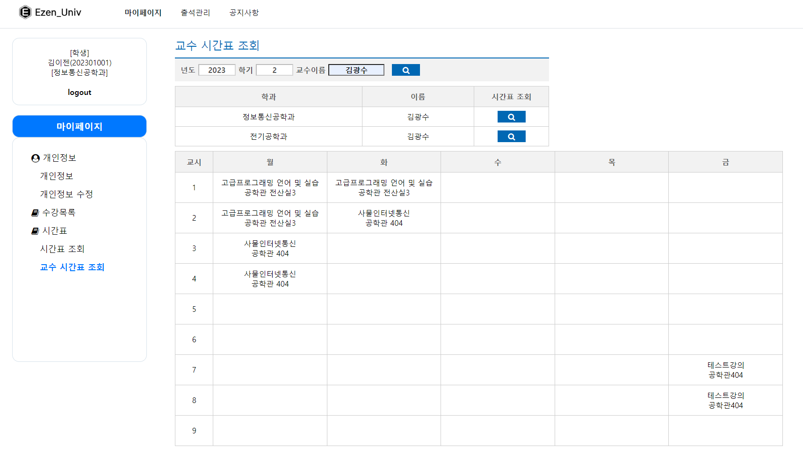
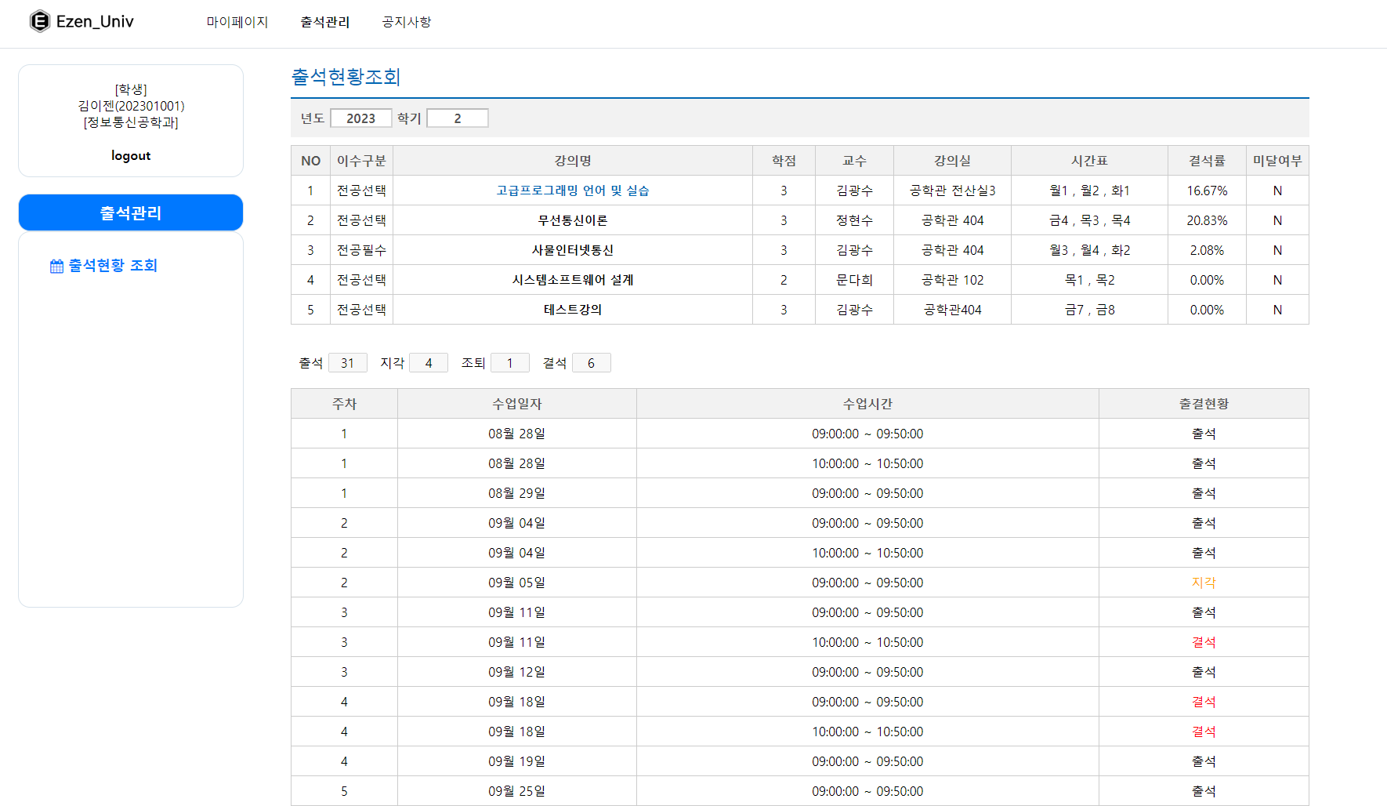
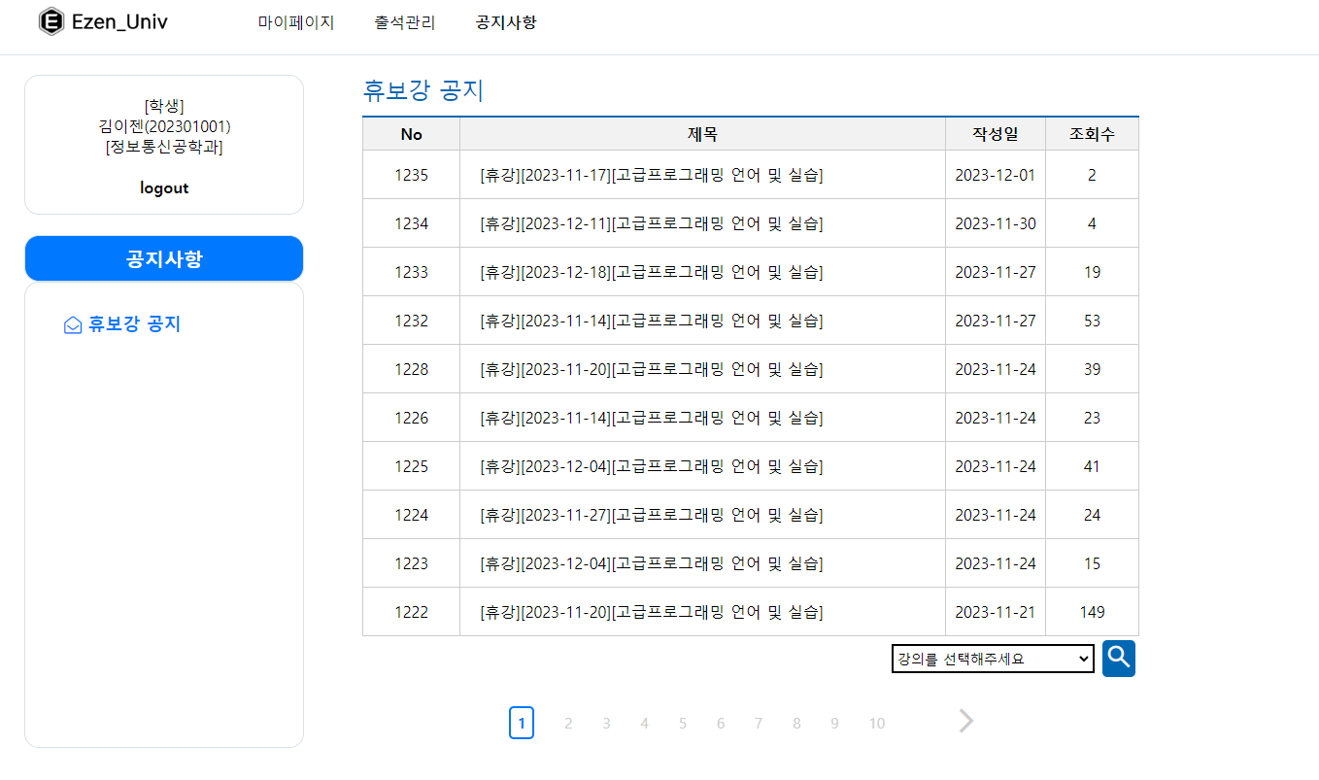
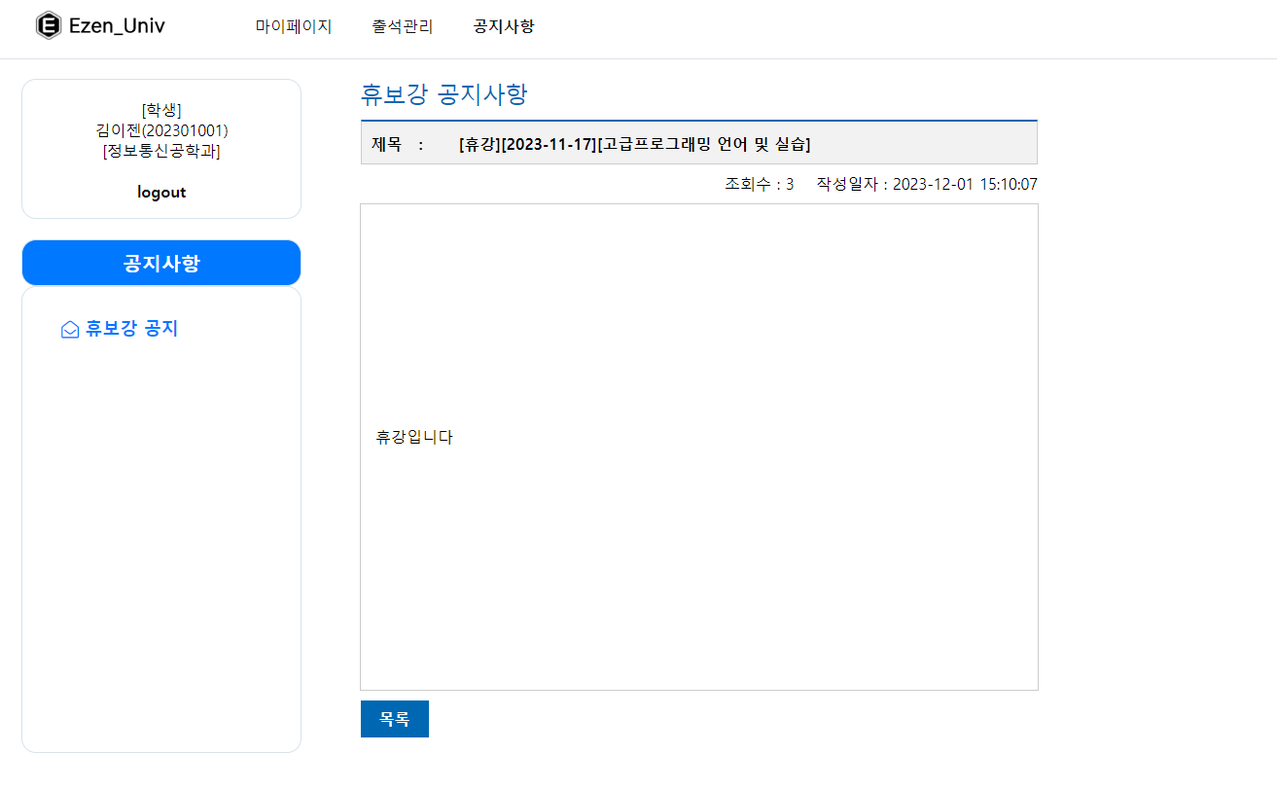
10
UI 페이지 흐름 (학생)
Ezen_Developer
마이페이지
- 교수 시간표 조회
출석관리
- 출석현황 조회
공지사항
- 휴보강 공지
공지사항
- 휴보강 공지 상세보기

Slide 22
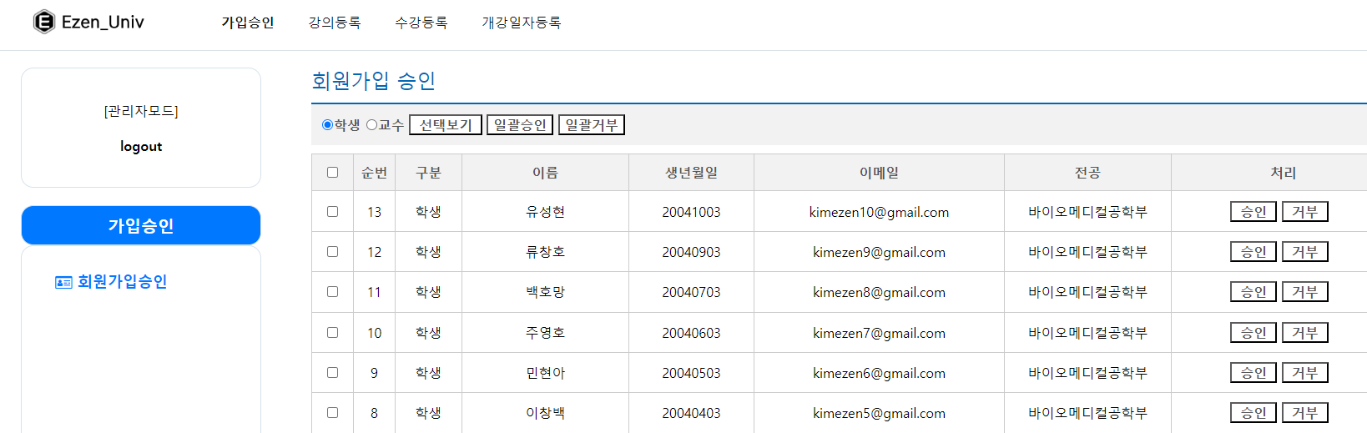
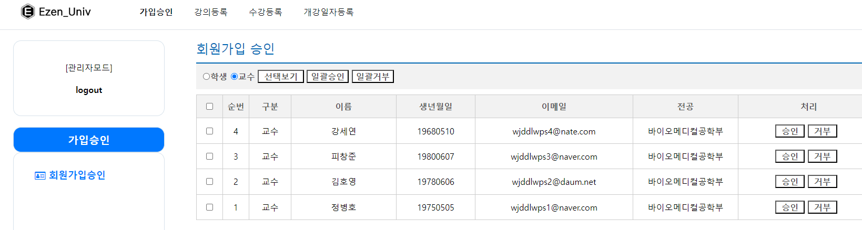

11
주요 기능
관리자 – 회원가입 승인
Ezen_Developer
가입승인 클릭시 승인이 안된 회원들이 보여진다.
선택보기를 통해 학생과 교수 목록을 나누어 보기에 편하게 만들었다.
가입이 승인이 된 회원들은 회원번호를 부여받게 된다.
일괄승인 일괄거부
가입이 거부된 회원들의 정보는 삭제된다.
JavaScript / jQuery
승인 거부
Event 처리
Ajax를 사용한 화면처리
선택보기
관리자
JSP / SQL
가입 미승인 회원들
MVC 패턴으로 처리

Slide 23
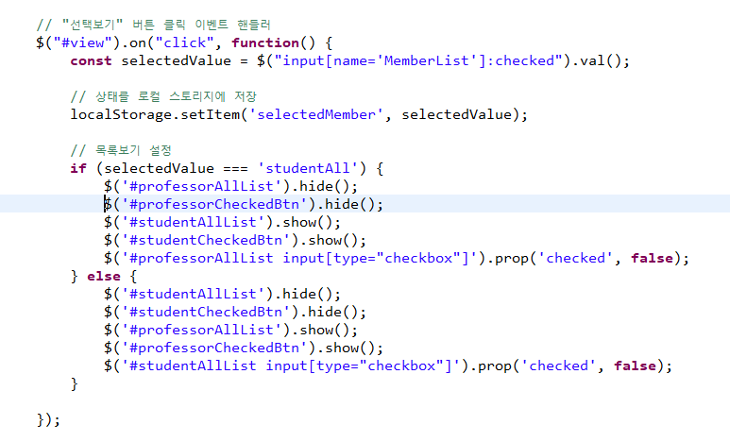
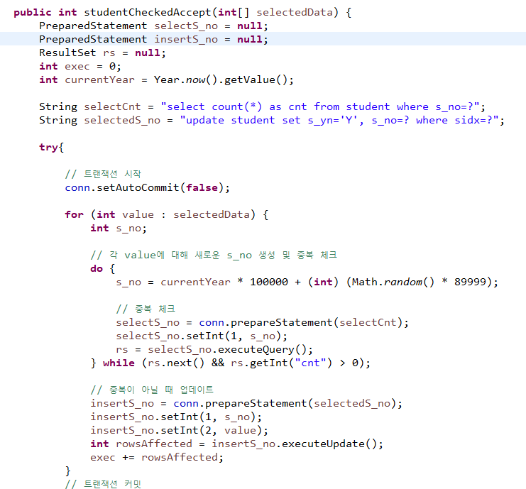
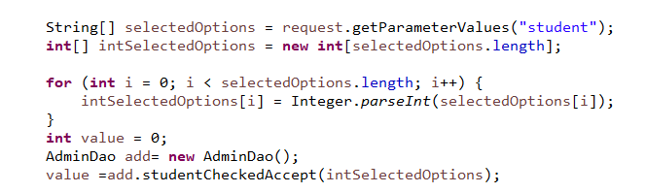
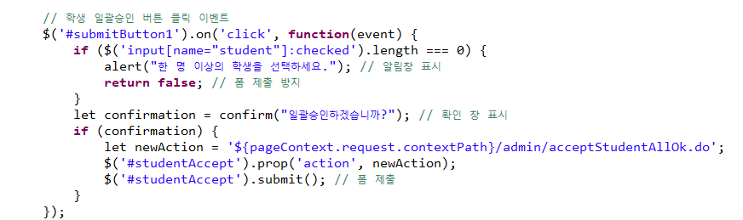
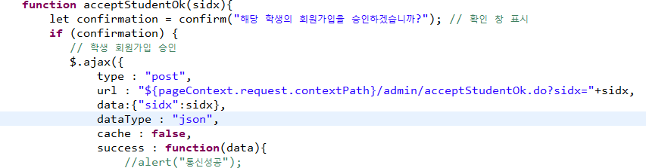
11
주요 기능
관리자 – 회원가입 승인
Ezen_Developer
선택보기를 이벤트로 해당 리스트 <DIV> 숨기거나 보여주는 식으로 작동
Controller
일괄 승인과 일괄 거부는 form으로 제출
컨트롤러를 통해 넘어온 해당 회원(들)의 인덱스(들)를 통해 데이터베이스에 넘길 준비를 한다.
그 전에 회원에게 랜덤으로 번호를 부여해 그 값이 중복이 있는지 반복문을 돌려 데이터베이스를 확인한다. 없으면 승인여부 N/Y와 함께 업데이트 된다.
개별 승인,거부는 ajax로 처리

Slide 24
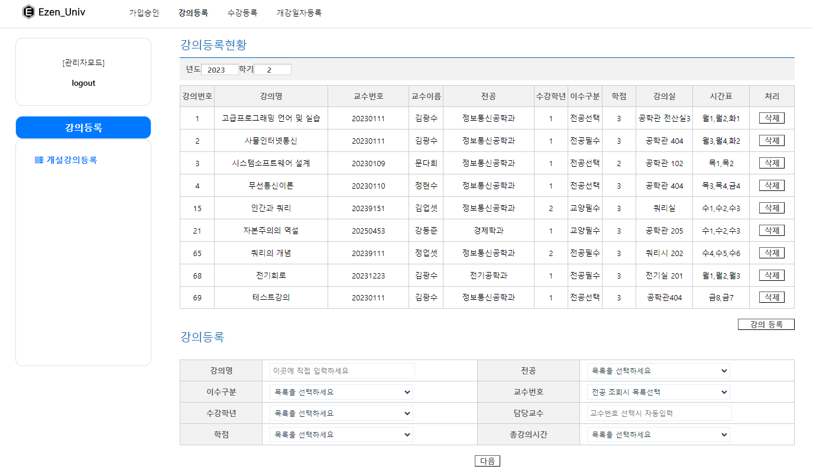
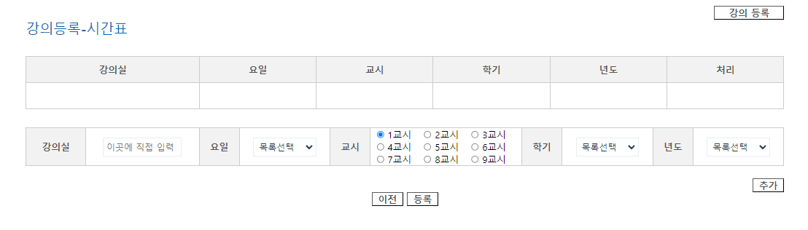
11
주요 기능
관리자 – 강의등록
Ezen_Developer
강의등록 클릭시 강의등록 현황이 보여진다.
해당 강의를 삭제할 수 있으며, 강의 등록버튼을 누르면 현황표 밑으로 감춰 놓았던 강의 등록 테이블이 생긴다.
다음 버튼을 누르면, 강의등록 시간표 테이블로 바뀌고 시간표를 입력하고 추가 버튼을 누르면 테이블에 등록이 된다. 여러 개를 등록할 수 있다.
강의 삭제
JavaScript / jQuery
강의 등록
Event 처리
Ajax를 사용한 화면처리
다음버튼
JSP / SQL
추가 버튼
관리자
등록
MVC 패턴으로 처리

Slide 25
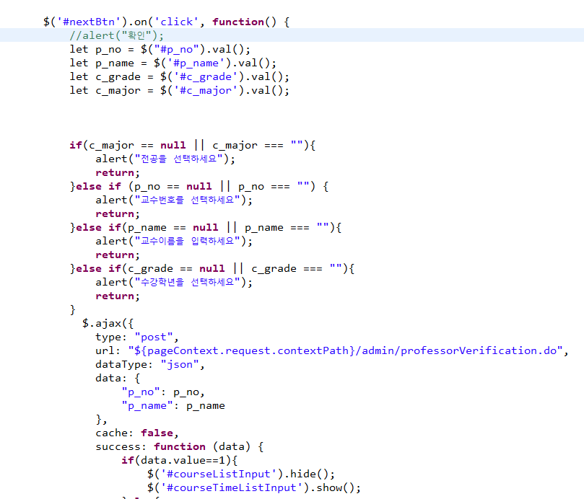
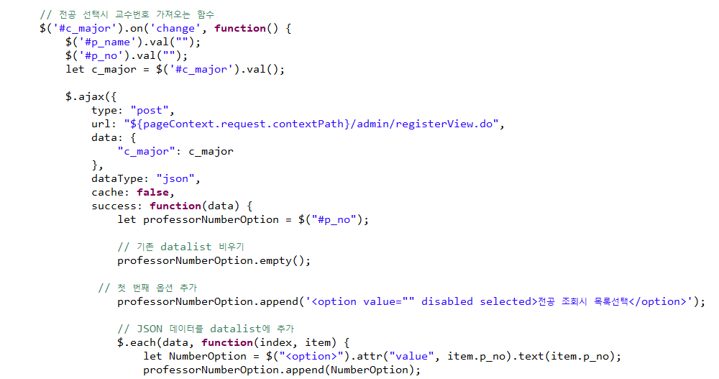




11
주요 기능
관리자 – 강의등록
Ezen_Developer
다음 버튼을 눌렀을 시 시간표 테이블 중복값을 최대한 없애기 위해 필수 요소의 항목을 입력.
해당 전공을 선택시 교수번호들을 데이터를 가져와 옵션 값에 넣어준다.
이전 버튼을 눌렀을 시 시간표 테이블을 빈 값으로 만들어 중복된 값으로 꼬이지 않게 방지
해당 교수번호에 해당하는 교수이름을 자동선택하는 함수.

Slide 26




11
주요 기능
관리자 – 강의등록
Ezen_Developer
1차적으로 강의 시간표 테이블에 등록시 값이 없거나 같은 행에 중복된 값을 걸러내는 기능의 함수.
결과적으로 중복된 것이 단 하나 라도 없으면 시간표 테이블에 배열로 된 데이터들을 JSON.stringify로 form 제출시 같이 추가하여 제출한다.
select COUNT(*) AS cnt
from course a
JOIN coursetime b ON a.cidx = b.cidx
JOIN professor c ON c.pidx = a.pidx
where ((REPLACE(ct_room, ' ', '') = REPLACE(?,' ','') OR (c_major = ? AND c_grade = ?) OR p_no = ?)
AND ct_week = ?
AND pe_period = ?
AND ct_semester = ?
AND ct_year = ?
2차적으로 강의 시간표에 추가 버튼 클릭시 등록된 중복 값을 걸러내는 쿼리
Controlloer에서 직렬화된 테이블 시간표로 파싱.역직렬하여 값들을 Vo에 담는다.
해당 값들을 가지고 DAO 가서 데이터 베이스에 집어 넣는다.

Slide 27

11
주요 기능
관리자 – 수강등록
Ezen_Developer
수강등록 클릭시 수강등록 현황을 보여준다. 기존 강의등록을 가져오는 쿼리와 같다.
강의 이름을 클릭하면 해당 수강해야할 학생들 목록이 뜬다.
해당 학생들의 학과의 강의로서 , 등록 가능한 버튼만 있다.
수강 선택
JavaScript / jQuery
Event 처리
Ajax를 사용한 화면처리
수강해야할 학생들 목록
관리자
JSP / SQL
수강 등록
MVC 패턴으로 처리

Slide 28




11
주요 기능
관리자 – 수강등록
Ezen_Developer
강의 이름 클릭 이벤트로 발생시, 수강 인원 데이터를 가져오는 위해 필수 value 값들을 ajax로 보낸다.
일괄처리 하기 위한 클릭 이벤트와 ajax
해당 데이터를 테이블을 만들어 DIV tbody 부분에 입력
기존 숨겨 놓았던 학생들 리스트는 테이블은 show로 바꿔준다.
개별 등록 클릭 이벤트와 ajax

Slide 29



11
주요 기능
관리자 – 수강등록
Ezen_Developer
데이터 베이스에서 리스트를 가져올 때 DAO 모습이다.
DAO
대부분의 많은 데이터 값들은 JSON으로 파싱하여 리스트에 넣는다.
일괄 처리 등록할 때 트랜잭션을 사용한다.
Controller
DAO

Slide 30

11
주요 기능
교수 – 출석현황 조회
Ezen_Developer
출석현황 조회 클릭시 강의목록 출력
강의 목록에 출석률도 함께 출력된다. (출석률은 (100 – 결석률)로 계산)
조회하고자 하는 강의 클릭시 하단에 전체 출결 상황이 출력되고 아직 출결 이 이루어지지 않은 수업은 빈칸으로 처리된다.
Ajax를 사용하여 새로고침 없이 하단 에 출결현황이 출력될 수 있도록 한다.
강의 선택
JavaScript / jQuery
Event 처리
Ajax를 사용한 화면처리
교수
출석현황 보기
JSP / SQL
MVC 패턴으로 처리

Slide 31




11
주요 기능
교수 – 출석현황 조회
Ezen_Developer
1. 출결표 상단 출결시간(일자, 교시) 출력
select
date_format((case
when ct.ct_week='월' then date_add(w.w_start, interval 0 day)
when ct.ct_week='화' then date_add(w.w_start, interval 1 day)
when ct.ct_week='수' then date_add(w.w_start, interval 2 day)
when ct.ct_week='목' then date_add(w.w_start, interval 3 day)
when ct.ct_week='금' then date_add(w.w_start, interval 4 day)
end),'%m.%d') as wk, ct.ct_week, ct.pe_period
from weektb w, coursetime ct
where ct.cidx=? and w.startyear=? and w.starttm=?
order by 1, 3
출결시간 출력 후에 학생목록 출력 함수 실행
해당 년도, 학기, 강의의 모든 날짜 출력
-> CourseTime의 요일과 Weektb의 주차를 이용하여
날짜 계산

Slide 32



11
주요 기능
교수 – 출석현황 조회
Ezen_Developer
2. 출결표 왼쪽 학생목록 출력 및 각 td에 id 부여
select s.s_name, s.s_no, c.c_totaltime
from courselist cl
join student s on cl.sidx=s.sidx
join course c on cl.cidx = c.cidx
where cl.cidx=1
group by s.s_name, s.s_no order by 2
해당 과목을 수강하는 학생 목록 출력
목록출력, id 부여된 td 추가 후 각 출결상태 호출
이전에 출결시간이 출력된 테이블 하단에 ‘학번_날짜_교시‘로 이루어진 id 가 부여된 td를 append 해준다.
방금 불러온 학번과 이전에 생성된 시간td에 text( )를 이용해서 날짜와 교시 정보를 얻는다.
반복문 조건은 각 강의시간의 totaltime(한학기 총 강의시간) 만큼 하도록 한다.

Slide 33



11
주요 기능
교수 – 출석현황 조회
Ezen_Developer
3. 각 출결상태 칸(td)에 정보 입력
controller
select s.s_no, a.a_date, a.a_start, ec.e_attendance
from eachcheck ec
join attendance a on a.aidx = ec.aidx
join courselist cl on cl.clidx = a.clidx
join course c on cl.cidx = c.cidx
join student s on s.sidx = cl.sidx
where c.cidx=?
해당 과목의 출결상황과 학번, 날짜, 교시를 불러온 후에 컨트롤러에서 원하는 형태로 다듬어서 보낸다.
a_start(출석테이블에서의 시작 시간이 저장된 컬럼) 을 이용해서 해당 교시를 정해준다.
출결 상태에 따른 css 변경
td_id 변수에 “#학번_날짜_교시“를 대입한 후에 해당 id를 가지고있는 td에 attend 값이 입력되도록 한다.

Slide 34


11
주요 기능
교수 – 출석관리
Ezen_Developer
강의 선택시 해당 강의의 한 학기 수업 일자를 하단에 전부 출력하고 각 수업의 출석/조퇴/지각/결석 카운팅과 출결 버튼이 출력된다.
출석처리가 완료된 수업은 출결조회, 출석처리가 완료되지 않은 수업은 출결처리 버튼으로 생성된다.
출결처리 화면으로 이동 후 학생별 출결 현황을 선택하여 저장할 수 있다.
강의 선택
JavaScript / jQuery
출결처리 화면 이동
Event 처리
Ajax를 사용한 화면처리
저장 버튼 클릭시 입력된 출결구분을 배열로 보내서 처리한다.
개인별 출결 선택
JSP / SQL
교수
출결처리
MVC 패턴으로 처리

Slide 35



11
주요 기능
교수 – 출석관리
Ezen_Developer
1. 강의 선택시 해당강의의 전체 수업일자 출력
<select>에서 change 이벤트가 일어날 때 마다 Ajax로 하단에 수업일자 테이블 생성
Stored Procedure 생성 후 호출

Slide 36




11
주요 기능
교수 – 출석관리
Ezen_Developer
2. 출결구분 입력
처리된 출결을 조회할 때 저장된 값에 따른 버튼 css
페이지 로드 시 체크된 상태를 감지하여 CSS 변경
전체출석 클릭시 전체 출결구분 및 처리 ‘출석＇으로 변경
출결처리 버튼(라디오)의 체크 상태가 변경될 때의 이벤트 핸들러

Slide 37


11
주요 기능
교수 – 출석관리
Ezen_Developer
3. 출결처리 (jsp)
2
출결처리에 필요한 정보들을 Ajax로 전달
저장 버튼 클릭
처리 후 페이지 이동 처리
1
JSON 라이브러리를 사용하여 JSONObject 객체를 생성
테이블 왼쪽의 체크박스가 체크된 목록들의 정보를 jsonArray에 push
배열을 json형식으로 변환하여 arrays 변수에 입력

Slide 38

11
주요 기능
교수 – 출석관리
Ezen_Developer
3. 출결처리 (controller)
1
전달받은 파라미터 중 array를 제외한 기본 출석 정보들은 AttendanceVo에 입력
String 타입으로 받은 배열을 JSONArray로 변경
array에 담긴 값을 list로 담기 위한 ArrayList<EachCheckVo> list 생성
array 크기만큼 for문 안에서 각 값을 EachEheckVo에 담은 후 list에 add
출결일자 정보가 담긴 av와 학생출결 정보가 담긴 list를 Dao로 전달
2
3
4
5

Slide 39

11
주요 기능
교수 – 출석관리
Ezen_Developer
3. 출결처리 (Dao & Query)
select count(*) cnt, a.aidx
from eachcheck ec
join attendance a on ec.aidx = a.aidx
join coursetime ct on a.ctidx=ct.ctidx
where a.cidx=? and a.a_date=? and ct.pe_period=? and ec.clidx=?
group by a.aidx
해당 출석일자에 대해서 학생별로 clidx를 조회하여
데이터가 없으면 insert, 있으면 update실행
insert into attendance(ctidx, a_date, a_start, a_end, a_skipyn, clidx, cidx, widx)
values(?,?,?,?, 'N', ?, ?, ?)
해당 출석정보가 담긴 attendance 데이터 입력
select max(aidx) as maxval from attendance
방금 입력된 데이터의 인덱스 조회 후 그 인덱스 값을 포함한 출석정보 eachcheck에 입력
insert into eachcheck(clidx, aidx, e_attendance)values(?, ?,?)
update eachcheck set e_attendance=? where aidx=?
존재하는 출석정보에 대한 attendance값을 입력된 정보로 변경

Slide 40

11
주요 기능
교수 – 휴보강 공지
Ezen_Developer
공지사항 클릭시 공지목록 출력
공지제목 클릭시 해당 글 보기 목록으로 이동
페이징 구현
Ajax를 사용하여 강의 selectBox에 교수가 강의하는 강의만 출력 후 검색하면 해당 강의에 대한 공지만 출력.
JavaScript
새로운 글(3일 미만)인 게시글에 대해서 제목 앞 new 표시 출력
휴보강 공지 보기, 수정 삭제
Event 처리
Ajax를 사용한 화면처리
교수
휴보강 공지등록
JSP / SQL
MVC 패턴으로 처리

Slide 41


11
주요 기능
교수 – 휴보강 등록
Ezen_Developer
insert into notice(n_skipdate, n_category, n_contents, n_count, pidx, cidx, n_delyn)\r\n
VALUES(?,?,?,0,?,?,'N‘);
교수가 가지고 있는 cidx에 대해서만 출력되게함.
White-space: pre를 써 글쓰기에서 띄어쓰기, 줄바꿈을 자유롭게 함
Replace 를 통해 글내용에서 <script> 등 을 컴파일하지 못하도록 제한해 보안을 강화함

Slide 42



11
주요 기능
교수 – 휴보강 등록
Ezen_Developer
update notice set
n_skipdate = ?
n_category = ?
n_contents = ?
cidx = ?
where nidx = ? and pidx = ?"
update notice set
n_delyn = 'Y'
where nidx = ?
수정을 누르면 그 게시글에 대한 저장 됐던 입력값들이 불러와지고 게시글을 수정을 할 수 있게함

Slide 43




11
주요 기능
교수 – 휴보강 목록
Ezen_Developer
controller
페이징 구현을 위한 pm, 공지 목록 출력을 위한 alist, 과목 검색을 위한 courselist를 setAttribute.
이후 Jstl 을 이용해 jsp파일에 변수를 가져와 사용
jsp

Slide 44





11
주요 기능
교수 – 휴보강 목록
Ezen_Developer
교수가 가지고 있는 cidx에 대해서만 출력되게함.
검색기능 구현
Str을 sql문 where 조건에 넣어 해당 cidx만 공지목록에 출력 되게함
페이징 구현
현재페이지 위치에 따른 css 변경

Slide 45


11
주요 기능
교수 – 휴보강 목록
Ezen_Developer
select DISTINCT nidx,CONCAT('[',B.n_category,']','[',B.n_skipdate,']','[',A.c_name,']')as subject,B.n_writeday,B.n_count\r\n
from course A\r\n
join notice B\r\n
on A.cidx = B.cidx\r\n
join courselist C\r\n
on A.cidx = C.cidx\r\n
where C.sidx=? and B.n_delyn='N'
order by nidx desc limit ?,?";
공지등록일이 3일 미만인 경우 제목 앞에 new표시
제목에 휴강or보강, 해당날짜, 과목명이 출력
SELECT NOW()
update Notice set\r\n
n_count = n_count+1\r\n
where nidx = ?";
작성일과 조회수 출력

Slide 46


11
주요 기능
교수 – 휴보강 목록
Ezen_Developer
controller
교수여야 글쓰기 페이지에 접근할 수 있도록 설정
교수더라도 글쓴이가 아니면 수정,삭제 페이지에 해당 경로에 어떤 방식으로든 접근하지 못하도록 설정

Slide 47

11
주요 기능
학생 – 출석현황 조회
Ezen_Developer
출석현황 조회 클릭시 수강목록 출력
수강 목록에 결석률과 미달여부도 함께 출력된다.
- 결석률은 (결석횟수+지각횟수*0.5+
조퇴횟수*0.5)/전체수업시간)
*100)으로 계산
- 미달여부는 결석률이 25% 초과할 때
Y로 출력된다.
조회하고자 하는 강의 클릭시 하단에 당일 날짜까지의 출결현황이 조회된다.
해당 강의 당일 날짜까지의 출석 / 지각 / 조퇴 / 결석 횟수가 카운팅된다.
강의 선택
JavaScript / jQuery
Event 처리
Ajax를 사용한 화면처리
Ajax를 사용하여 새로고침 없이 하단에 출결현황이 출력될 수 있도록 한다.
학생
출석현황 보기
JSP / SQL
MVC 패턴으로 처리

Slide 48



11
주요 기능
학생 – 출석현황 조회
Ezen_Developer
1. 해당 년도 및 학기 수강목록 출력
controller
해당 학생의 수강과목에 연관되는 정보(이수구분, 학점, 교수, 강의실, 시간표, 결석률, 미달여부 등)을 불러와서 컨트롤러에서 slist에 담고 list로 보냄
-> jqeury로 출력

Slide 49


11
주요 기능
학생 – 출석현황 조회
Ezen_Developer
2. 강의 클릭시 출결현황 카운팅과 목록 동시에 출력
onclick 이벤트를 사용하여 강의 클릭시 출결현황 카운팅과 목록 동시에 출력

Slide 50



11
주요 기능
학생 – 출석현황 조회
Ezen_Developer
3. 해당 강의 출석 / 지각 / 조퇴 / 결석 카운팅 출력
controller
select count(*) as attendance
from attendance A
join course C on A.cidx = C.cidx
join Eachcheck B on B.aidx = A.aidx
join courselist cl on cl.clidx = A.clidx
where C.cidx=? and cl.sidx=? and B.e_attendance='출석'
해당 학생의 해당 강의 출결현황에서 개별 상태(출석, 지각, 조퇴, 결석) 횟수를 계산한다.
해당 강의의 출석, 지각, 조퇴, 결석 카운팅 값을 불러온 후에 컨트롤러에서 원하는 형태로 다듬어서 보낸다.
해당 강의의 출석, 지각, 조퇴, 결석 카운팅 값을 input box 에 넣어서 append준다.

Slide 51



11
주요 기능
학생 – 출석현황 조회
Ezen_Developer
4. 해당 강의 출석현황 출력
controller
출결 상태에 따른 css 변경
해당 강의의 주차, 수업일자, 수업시간, 출결현황을 불러온 후에 컨트롤러에서 원하는 형태로 다듬어서 보낸다.

Slide 52
00
문제점
Ezen_Developer
DB 설계시 약어사용
잘못된 Vo구조
과한 욕심으로 인한 요구사항 미충족

